Slide 1

HÌNH HỌC
Bài 2 Chương 2
TÍCH VÔ HƯỚNG CỦA HAI VECTƠ VÀ ỨNG DỤNG
HÌNH HỌC
LỚP
10
TIẾT 3
CÁC DẠNG TOÁN VÀ PHƯƠNG PHÁP GIẢI.
Dạng 1
Tính các tích vô hướng.
Dạng 2
Chứng minh các đẳng thức liên quan tích vô hướng.
Dạng 3
Tìm tập hợp điểm thoả mãn điều kiện cho trước.
c
Notes:
Note: hiệu ứng xuất hiện…

Slide 2
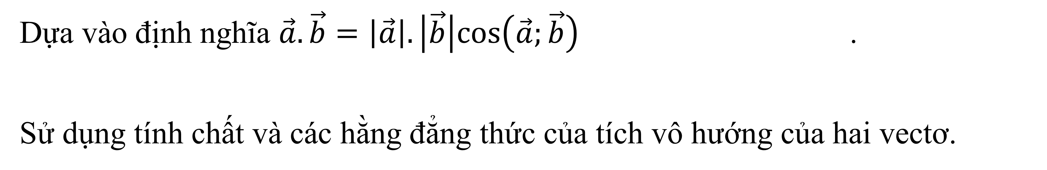
HÌNH HỌC
Bài 2 Chương 2
TÍCH VÔ HƯỚNG CỦA HAI VECTƠ VÀ ỨNG DỤNG
HÌNH HỌC
DẠNG 1: Tính các tích vô hướng.
1. Phương pháp giải.
Dựa vào định nghĩa $\vec{a}.\vec{b}=\left|\vec{a}\right|.\left|\vec{b}\right|cos\left(\vec{a};\vec{b}\right)$ .
Sử dụng tính chất và các hằng đẳng thức của tích vô hướng của hai vectơ.
2. Ví dụ.
Notes:
Note: hiệu ứng xuất hiện…

Slide 3

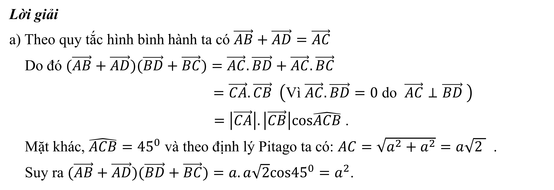
HÌNH HỌC
Bài 2 Chương 2
TÍCH VÔ HƯỚNG CỦA HAI VECTƠ VÀ ỨNG DỤNG
HÌNH HỌC
Cho hình vuông $ABCD$ cạnh a. M là trung điểm của AB, G là trọng tâm tam giác $ADM$. Tính giá trị các biểu thức sau:
$(\vec{AB}+\vec{AD})(\vec{BD}+\vec{BC})$ .
$\vec{CG}.\left(\vec{CA}+\vec{DM}\right)$ .
Ví dụ 1
Hình 2.3
Lời giải
a) Theo quy tắc hình bình hành ta có $\vec{AB}+\vec{AD}=\vec{AC}$
Do đó $(\vec{AB}+\vec{AD})(\vec{BD}+\vec{BC})=\vec{AC}.\vec{BD}+\vec{AC}.\vec{BC}$
$=\vec{CA}.\vec{CB} \left(\text{V}\text{ì }\vec{AC}.\vec{BD}=0 \text{do} \vec{AC}⊥\vec{BD} \right)$
$=$ $\left|\vec{CA}\right|.\left|\vec{CB}\right|cos\hat{ACB}$ .
Mặt khác, $\hat{ACB}=45^{0}$ và theo định lý Pitago ta có: $AC=\sqrt{a^{2}+a^{2}}=a\sqrt{2 }$ .
Suy ra $(\vec{AB}+\vec{AD})(\vec{BD}+\vec{BC})=a.a\sqrt{2}cos45^{0}=a^{2}$.

Slide 4
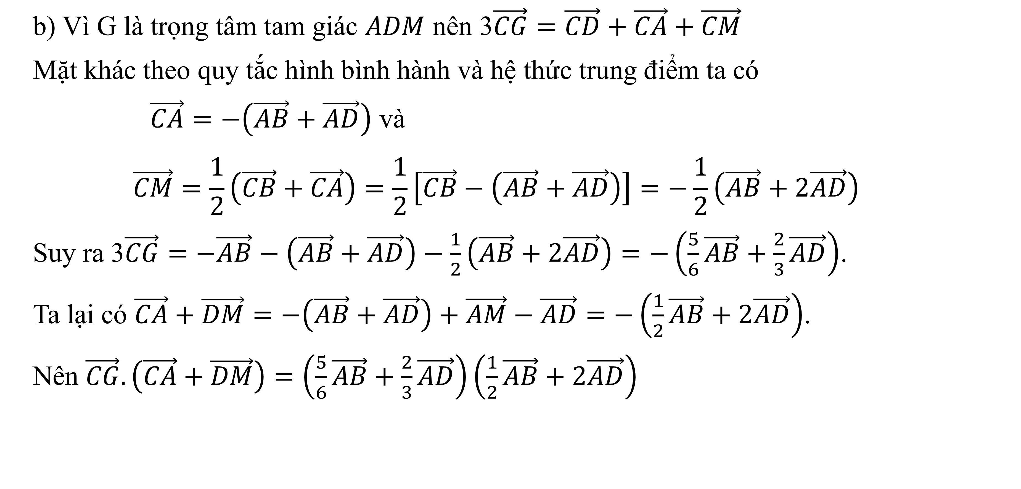
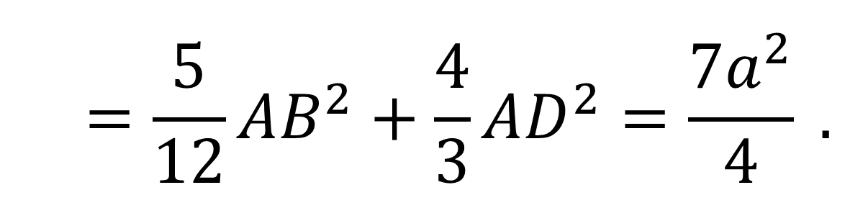
HÌNH HỌC
Bài 2 Chương 2
TÍCH VÔ HƯỚNG CỦA HAI VECTƠ VÀ ỨNG DỤNG
b) Vì G là trọng tâm tam giác $ADM$ nên 3$\vec{CG}=\vec{CD}+\vec{CA}+\vec{CM}$
Mặt khác theo quy tắc hình bình hành và hệ thức trung điểm ta có
$\vec{CA}=−\left(\vec{AB}+\vec{AD}\right)$ và
$$\vec{CM}=\frac{1}{2}\left(\vec{CB}+\vec{CA}\right)=\frac{1}{2}\left[\vec{CB}−\left(\vec{AB}+\vec{AD}\right)\right]=−\frac{1}{2}\left(\vec{AB}+2\vec{AD}\right)$$
Suy ra 3$\vec{CG}=−\vec{AB}−\left(\vec{AB}+\vec{AD}\right)−\frac{1}{2}\left(\vec{AB}+2\vec{AD}\right)=−\left(\frac{5}{6}\vec{AB}+\frac{2}{3}\vec{AD}\right)$.
Ta lại có $\vec{CA}+\vec{DM}=−\left(\vec{AB}+\vec{AD}\right)+\vec{AM}−\vec{AD}=−\left(\frac{1}{2}\vec{AB}+2\vec{AD}\right)$.
Nên $\vec{CG}.\left(\vec{CA}+\vec{DM}\right)=\left(\frac{5}{6}\vec{AB}+\frac{2}{3}\vec{AD}\right)\left(\frac{1}{2}\vec{AB}+2\vec{AD}\right)$
$$=\frac{5}{12}AB^{2}+\frac{4}{3}AD^{2}=\frac{7a^{2}}{4} .$$

Slide 5
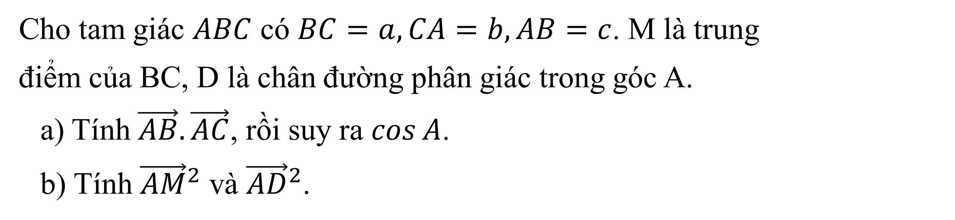
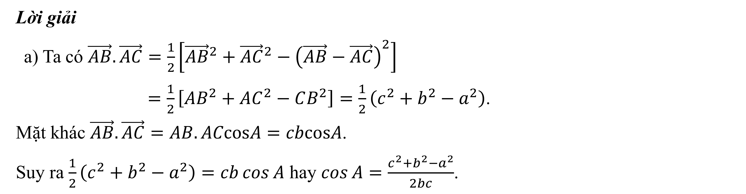
HÌNH HỌC
Bài 2 Chương 2
TÍCH VÔ HƯỚNG CỦA HAI VECTƠ VÀ ỨNG DỤNG
Ví dụ 2
Cho tam giác $ABC$ có $BC=a,CA=b,AB=c$. M là trung
điểm của BC, D là chân đường phân giác trong góc A.
a) Tính $\vec{AB}.\vec{AC}$, rồi suy ra $\cos{A}$.
b) Tính ${\vec{AM}}^{2}$ và ${\vec{AD}}^{2}$.
Hình 2.3
Lời giải
a) Ta có $\vec{AB}.\vec{AC}=\frac{1}{2}\left[{\vec{AB}}^{2}+{\vec{AC}}^{2}−{\left(\vec{AB}−\vec{AC}\right)}^{2}\right]$
$=\frac{1}{2}\left[AB^{2}+AC^{2}−CB^{2}\right]=\frac{1}{2}\left(c^{2}+b^{2}−a^{2}\right)$.
Mặt khác $\vec{AB}.\vec{AC}=AB.ACcosA=cbcosA$.
Suy ra $\frac{1}{2}\left(c^{2}+b^{2}−a^{2}\right)=cb\cos{A}$ hay $\cos{A}=\frac{c^{2}+b^{2}−a^{2}}{2bc}$.

Slide 6
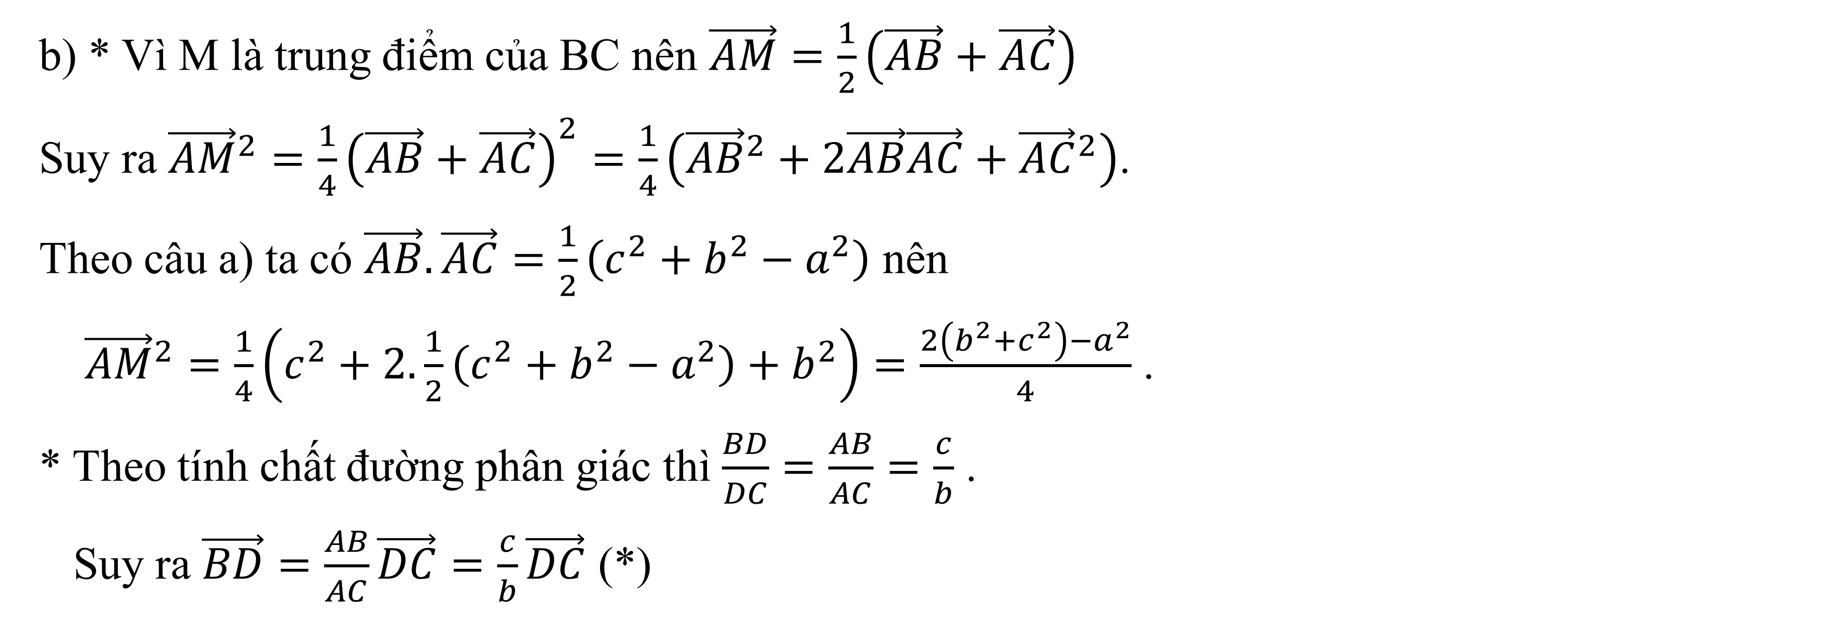
HÌNH HỌC
Bài 2 Chương 2
TÍCH VÔ HƯỚNG CỦA HAI VECTƠ VÀ ỨNG DỤNG
b) * Vì M là trung điểm của BC nên $\vec{AM}=\frac{1}{2}\left(\vec{AB}+\vec{AC}\right)$
Suy ra ${\vec{AM}}^{2}=\frac{1}{4}{\left(\vec{AB}+\vec{AC}\right)}^{2}=\frac{1}{4}\left({\vec{AB}}^{2}+2\vec{AB}\vec{AC}+{\vec{AC}}^{2}\right)$.
Theo câu a) ta có $\vec{AB}.\vec{AC}=\frac{1}{2}\left(c^{2}+b^{2}−a^{2}\right)$ nên
${\vec{AM}}^{2}=\frac{1}{4}\left(c^{2}+2.\frac{1}{2}\left(c^{2}+b^{2}−a^{2}\right)+b^{2}\right)=\frac{2\left(b^{2}+c^{2}\right)−a^{2}}{4}$ .
* Theo tính chất đường phân giác thì $\frac{BD}{DC}=\frac{AB}{AC}=\frac{c}{b}$ .
Suy ra $\vec{BD}=\frac{AB}{AC}\vec{DC}=\frac{c}{b}\vec{DC}$ (*)

Slide 7

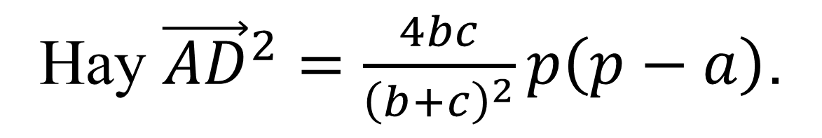
HÌNH HỌC
Bài 2 Chương 2
TÍCH VÔ HƯỚNG CỦA HAI VECTƠ VÀ ỨNG DỤNG
Mặt khác $\vec{BD}=\vec{AD}−\vec{AB}$ và $\vec{DC}=\vec{AC}−\vec{AD}$ thay vào (*) ta được
$$\vec{AD}−\vec{AB}=\frac{c}{b}\left(\vec{AC}−\vec{AD}\right)$$
$$⇔\left(b+c\right)\vec{AD }=b\vec{AB}+c\vec{AC}$$
$$⇔{\left(b+c\right)}^{2}{\vec{AD}}^{2}={\left(b\vec{AB}\right)}^{2}+2bc\vec{AB}\vec{AC}+{\left(c\vec{AC}\right)}^{2}$$
Hình 2.3
$$⇔{\left(b+c\right)}^{2}{\vec{AD}}^{2}=b^{2}c^{2}+2bc.\frac{1}{2}\left(c^{2}+b^{2}−a^{2}\right)+c^{2}b^{2}$$
$⇔{\vec{AD}}^{2}=\frac{bc}{{\left(b+c\right)}^{2}}\left(b+c−a\right)\left(b+c+a\right)$.
Hay ${\vec{AD}}^{2}=\frac{4bc}{{\left(b+c\right)}^{2}}p\left(p−a\right)$.

Slide 8
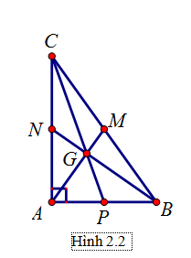
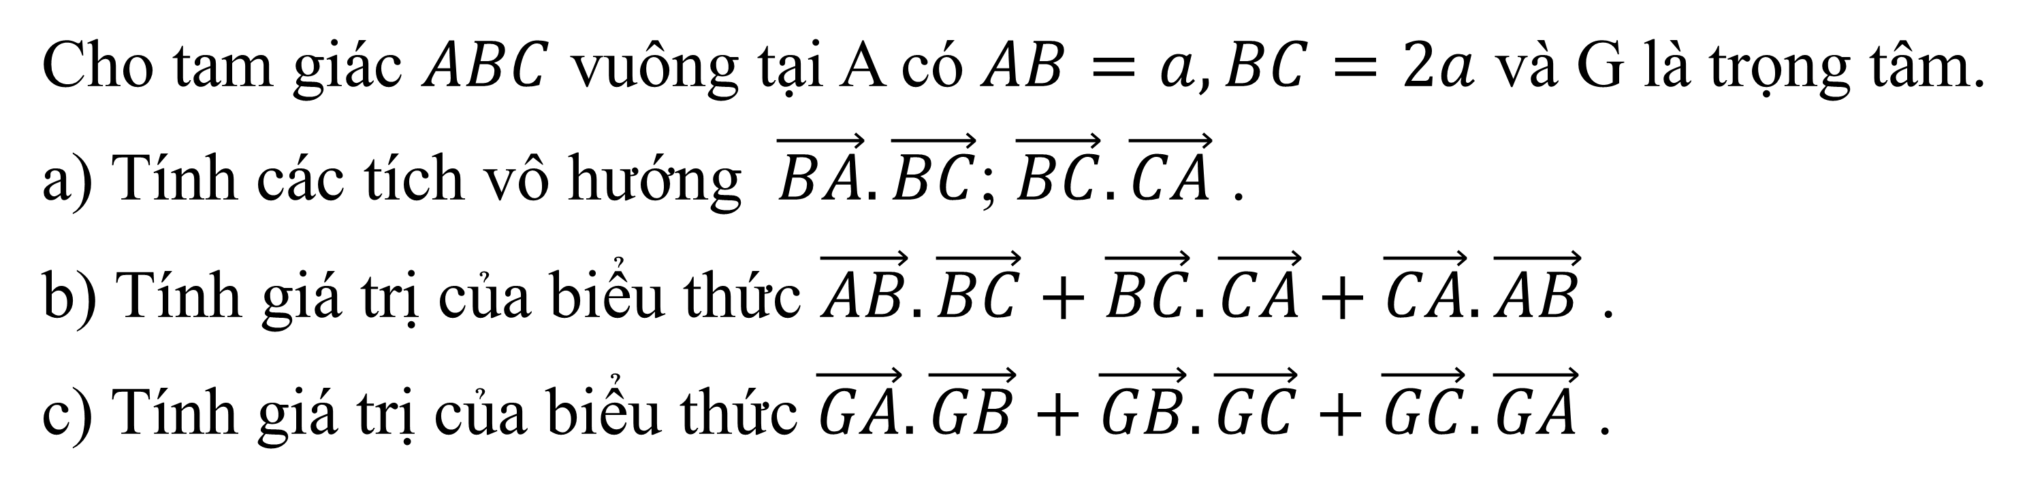
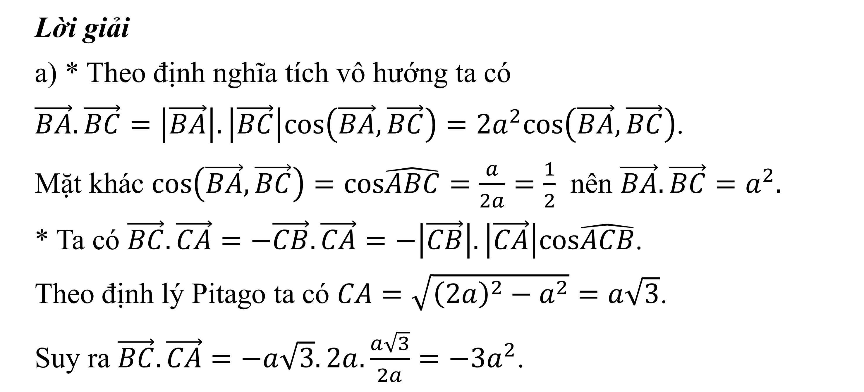
HÌNH HỌC
Bài 2 Chương 2
TÍCH VÔ HƯỚNG CỦA HAI VECTƠ VÀ ỨNG DỤNG
Ví dụ 3
Cho tam giác $ABC$ vuông tại A có$AB=a,BC=2a$ và G là trọng tâm.
a) Tính các tích vô hướng $\vec{BA}.\vec{BC}$; $\vec{BC}.\vec{CA}$ .
b) Tính giá trị của biểu thức $\vec{AB}.\vec{BC}+\vec{BC}.\vec{CA}+\vec{CA}.\vec{AB}$ .
c) Tính giá trị của biểu thức $\vec{GA}.\vec{GB}+\vec{GB}.\vec{GC}+\vec{GC}.\vec{GA}$ .
Lời giải
a) * Theo định nghĩa tích vô hướng ta có
$\vec{BA}.\vec{BC}=\left|\vec{BA}\right|.\left|\vec{BC}\right|cos\left(\vec{BA},\vec{BC}\right)=2a^{2}cos\left(\vec{BA},\vec{BC}\right)$.
Mặt khác $cos\left(\vec{BA},\vec{BC}\right)=cos\hat{ABC}=\frac{a}{2a}=\frac{1}{2}$ nên $\vec{BA}.\vec{BC}=a^{2}.$
* Ta có $\vec{BC}.\vec{CA}=−\vec{CB}.\vec{CA}=−\left|\vec{CB}\right|.\left|\vec{CA}\right|cos\hat{ACB}$.
Theo định lý Pitago ta có $CA=\sqrt{{\left(2a\right)}^{2}−a^{2}}=a\sqrt{3}$.
Suy ra $\vec{BC}.\vec{CA}=−a\sqrt{3}.2a.\frac{a\sqrt{3}}{2a}=−3a^{2}$.

Slide 9
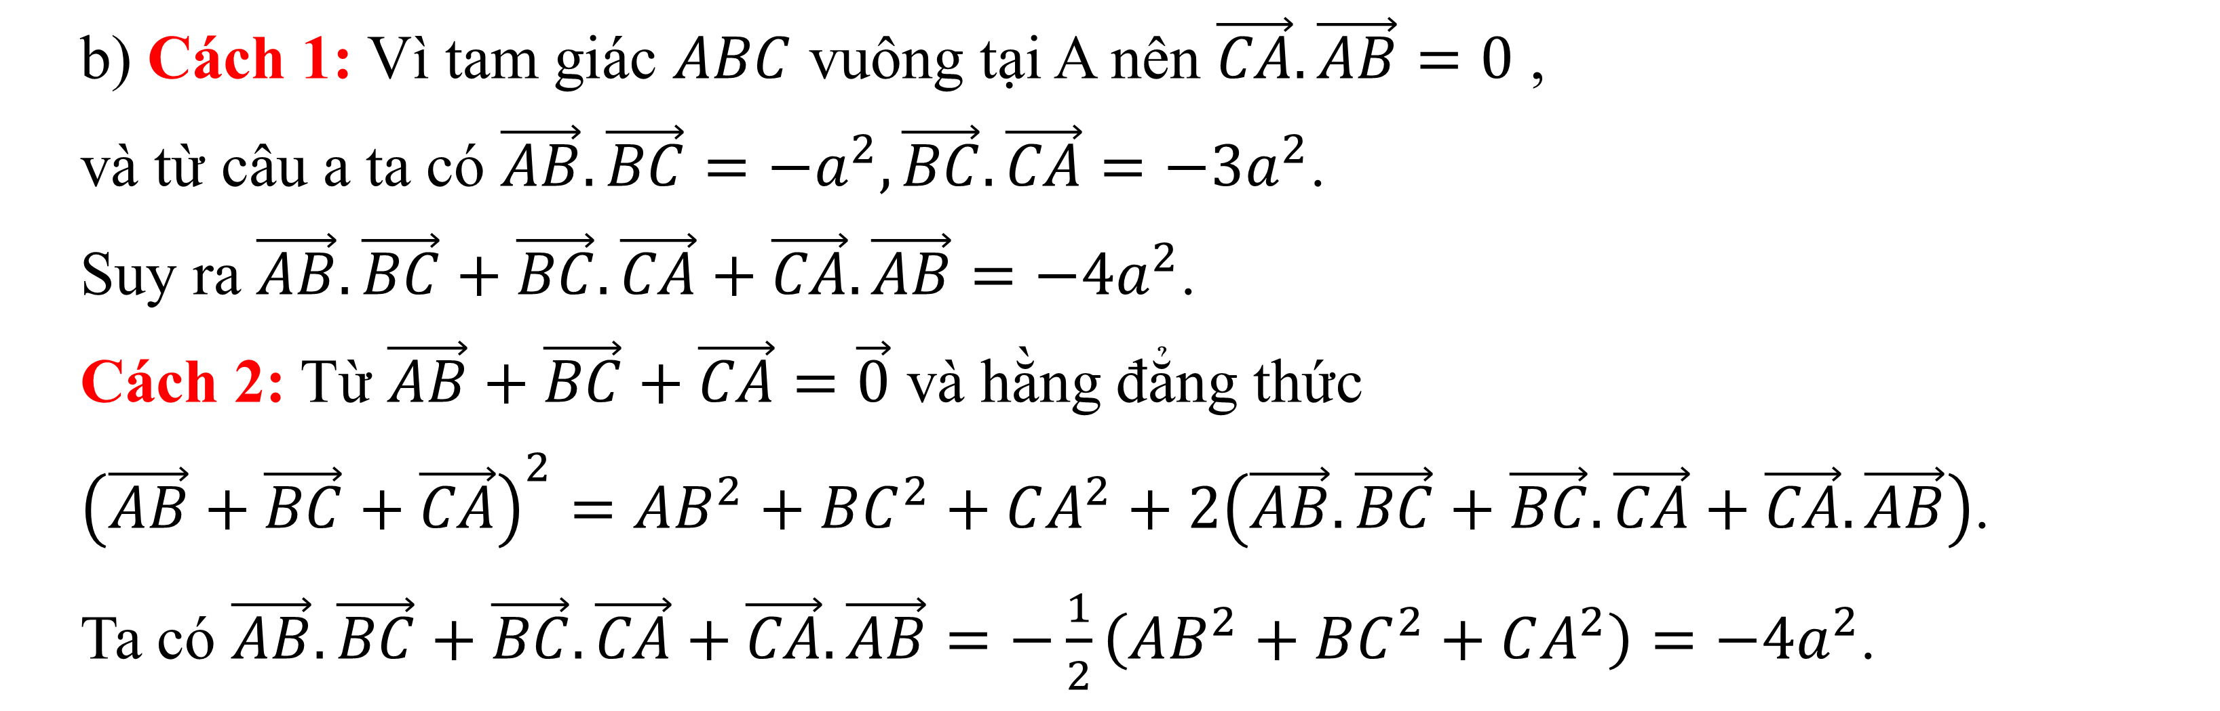
HÌNH HỌC
Bài 2 Chương 2
TÍCH VÔ HƯỚNG CỦA HAI VECTƠ VÀ ỨNG DỤNG
b) Cách 1: Vì tam giác $ABC$ vuông tại A nên $\vec{CA}.\vec{AB}=0$ ,
và từ câu a ta có $\vec{AB}.\vec{BC}=−a^{2},\vec{BC}.\vec{CA}=−3a^{2}$.
Suy ra $\vec{AB}.\vec{BC}+\vec{BC}.\vec{CA}+\vec{CA}.\vec{AB}=−4a^{2}$.
Cách 2: Từ $\vec{AB}+\vec{BC}+\vec{CA}=\vec{0}$ và hằng đẳng thức
${\left(\vec{AB}+\vec{BC}+\vec{CA}\right)}^{2}=AB^{2}+BC^{2}+CA^{2}+2\left(\vec{AB}.\vec{BC}+\vec{BC}.\vec{CA}+\vec{CA}.\vec{AB}\right)$.
Ta có $\vec{AB}.\vec{BC}+\vec{BC}.\vec{CA}+\vec{CA}.\vec{AB}=−\frac{1}{2}\left(AB^{2}+BC^{2}+CA^{2}\right)=−4a^{2}$.

Slide 10
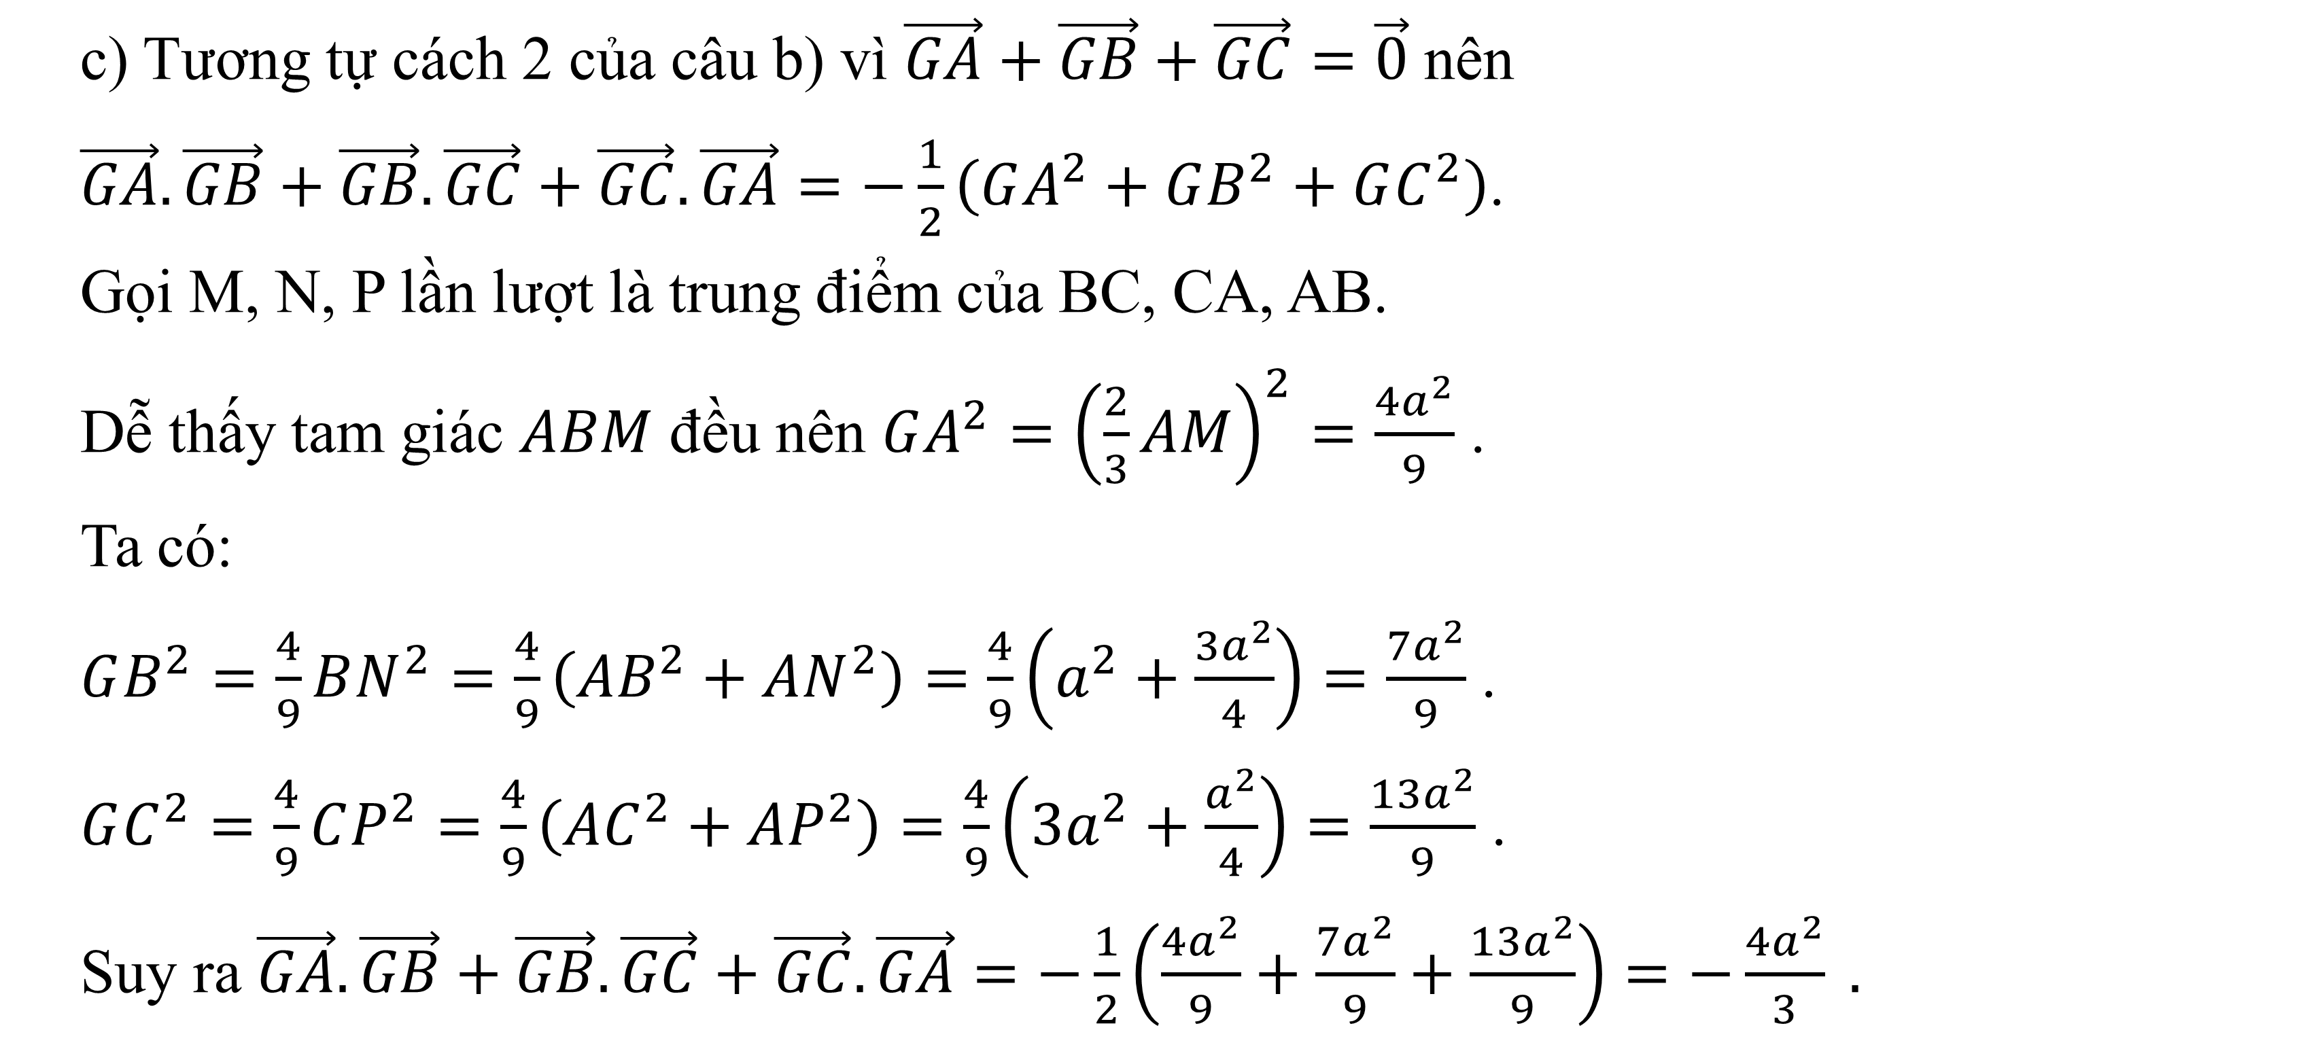
HÌNH HỌC
Bài 2 Chương 2
TÍCH VÔ HƯỚNG CỦA HAI VECTƠ VÀ ỨNG DỤNG
c) Tương tự cách 2 của câu b) vì $\vec{GA}+\vec{GB}+\vec{GC}=\vec{0}$ nên
$\vec{GA}.\vec{GB}+\vec{GB}.\vec{GC}+\vec{GC}.\vec{GA}=−\frac{1}{2}\left(GA^{2}+GB^{2}+GC^{2}\right)$.
Gọi M, N, P lần lượt là trung điểm của BC, CA, AB.
Dễ thấy tam giác $ABM$ đều nên $GA^{2}={\left(\frac{2}{3}AM\right)}^{2}=\frac{4a^{2}}{9}$ .
Ta có:
$GB^{2}=\frac{4}{9}BN^{2}=\frac{4}{9}\left(AB^{2}+AN^{2}\right)=\frac{4}{9}\left(a^{2}+\frac{3a^{2}}{4}\right)=\frac{7a^{2}}{9}$ .
$GC^{2}=\frac{4}{9}CP^{2}=\frac{4}{9}\left(AC^{2}+AP^{2}\right)=\frac{4}{9}\left(3a^{2}+\frac{a^{2}}{4}\right)=\frac{13a^{2}}{9}$ .
Suy ra $\vec{GA}.\vec{GB}+\vec{GB}.\vec{GC}+\vec{GC}.\vec{GA}=−\frac{1}{2}\left(\frac{4a^{2}}{9}+\frac{7a^{2}}{9}+\frac{13a^{2}}{9}\right)=−\frac{4a^{2}}{3} .$

Slide 11
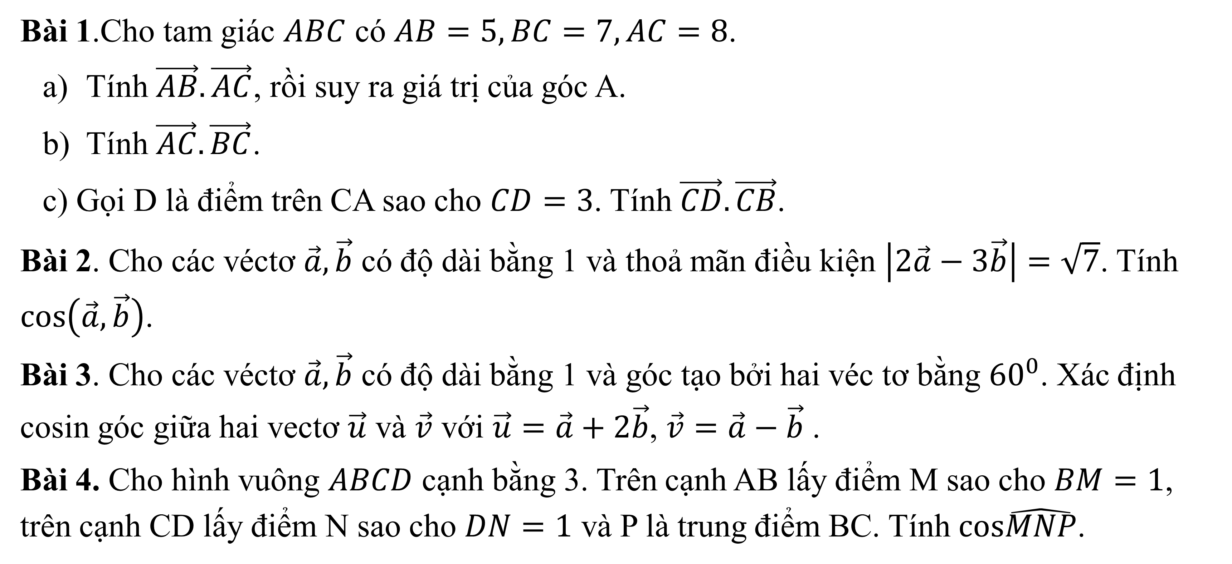
HÌNH HỌC
Bài 2 Chương 2
TÍCH VÔ HƯỚNG CỦA HAI VECTƠ VÀ ỨNG DỤNG
BÀI TẬP TỰ LUYỆN
Bài 1.Cho tam giác $ABC$ có $AB=5,BC=7,AC=8$.
Tính $\vec{AB}.\vec{AC}$, rồi suy ra giá trị của góc A.
Tính $\vec{AC}.\vec{BC}$.
c) Gọi D là điểm trên CA sao cho $CD=3$. Tính $\vec{CD}.\vec{CB}$.
Bài 2. Cho các véctơ $\vec{a},\vec{b}$ có độ dài bằng 1 và thoả mãn điều kiện $\left|2\vec{a}−3\vec{b}\right|=\sqrt{7}$. Tính $cos\left(\vec{a},\vec{b}\right)$.
Bài 3. Cho các véctơ $\vec{a},\vec{b}$ có độ dài bằng 1 và góc tạo bởi hai véc tơ bằng $60^{0}$. Xác định cosin góc giữa hai vectơ $\vec{u}$ và $\vec{v}$ với $\vec{u}=\vec{a}+2\vec{b}$, $\vec{v}=\vec{a}−\vec{b}$ .
Bài 4. Cho hình vuông $ABCD$ cạnh bằng 3. Trên cạnh AB lấy điểm M sao cho $BM=1$, trên cạnh CD lấy điểm N sao cho $DN=1$ và P là trung điểm BC. Tính $cos\hat{MNP}$.

Slide 12
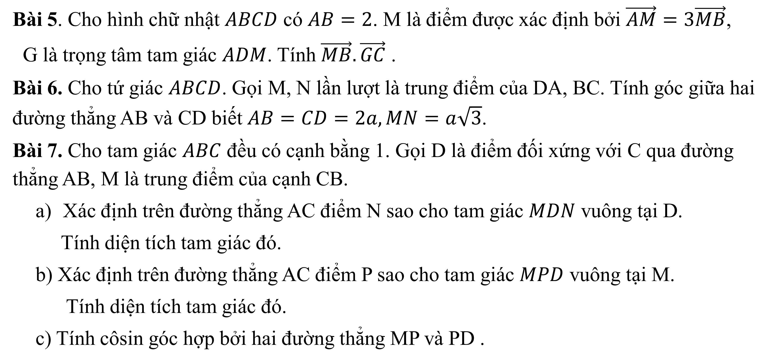
HÌNH HỌC
Bài 2 Chương 2
TÍCH VÔ HƯỚNG CỦA HAI VECTƠ VÀ ỨNG DỤNG
BÀI TẬP TỰ LUYỆN
Bài 5. Cho hình chữ nhật $ABCD$ có $AB=2$. M là điểm được xác định bởi $\vec{AM}=3\vec{MB}$,
G là trọng tâm tam giác $ADM$. Tính $\vec{MB}.\vec{GC}$ .
Bài 6. Cho tứ giác $ABCD$. Gọi M, N lần lượt là trung điểm của DA, BC. Tính góc giữa hai đường thẳng AB và CD biết$AB=CD=2a,MN=a\sqrt{3}$.
Bài 7. Cho tam giác $ABC$ đều có cạnh bằng 1. Gọi D là điểm đối xứng với C qua đường thẳng AB, M là trung điểm của cạnh CB.
Xác định trên đường thẳng AC điểm N sao cho tam giác $MDN$ vuông tại D.
Tính diện tích tam giác đó.
b) Xác định trên đường thẳng AC điểm P sao cho tam giác $MPD$ vuông tại M.
Tính diện tích tam giác đó.
c) Tính côsin góc hợp bởi hai đường thẳng MP và PD .

Slide 13
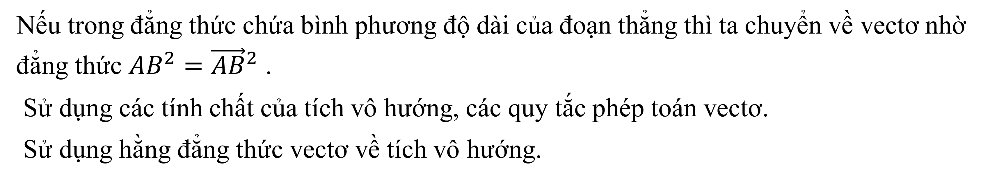
HÌNH HỌC
Bài 2 Chương 2
TÍCH VÔ HƯỚNG CỦA HAI VECTƠ VÀ ỨNG DỤNG
HÌNH HỌC
DẠNG 2: Chứng minh các đẳng thức liên quan tích vô hướng.
1. Phương pháp giải.
Nếu trong đẳng thức chứa bình phương độ dài của đoạn thẳng thì ta chuyển về vectơ nhờ đẳng thức $AB^{2}={\vec{AB}}^{2}$ .
Sử dụng các tính chất của tích vô hướng, các quy tắc phép toán vectơ.
Sử dụng hằng đẳng thức vectơ về tích vô hướng.
2. Ví dụ.
Notes:
Note: hiệu ứng xuất hiện…

Slide 14
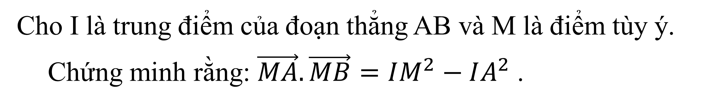
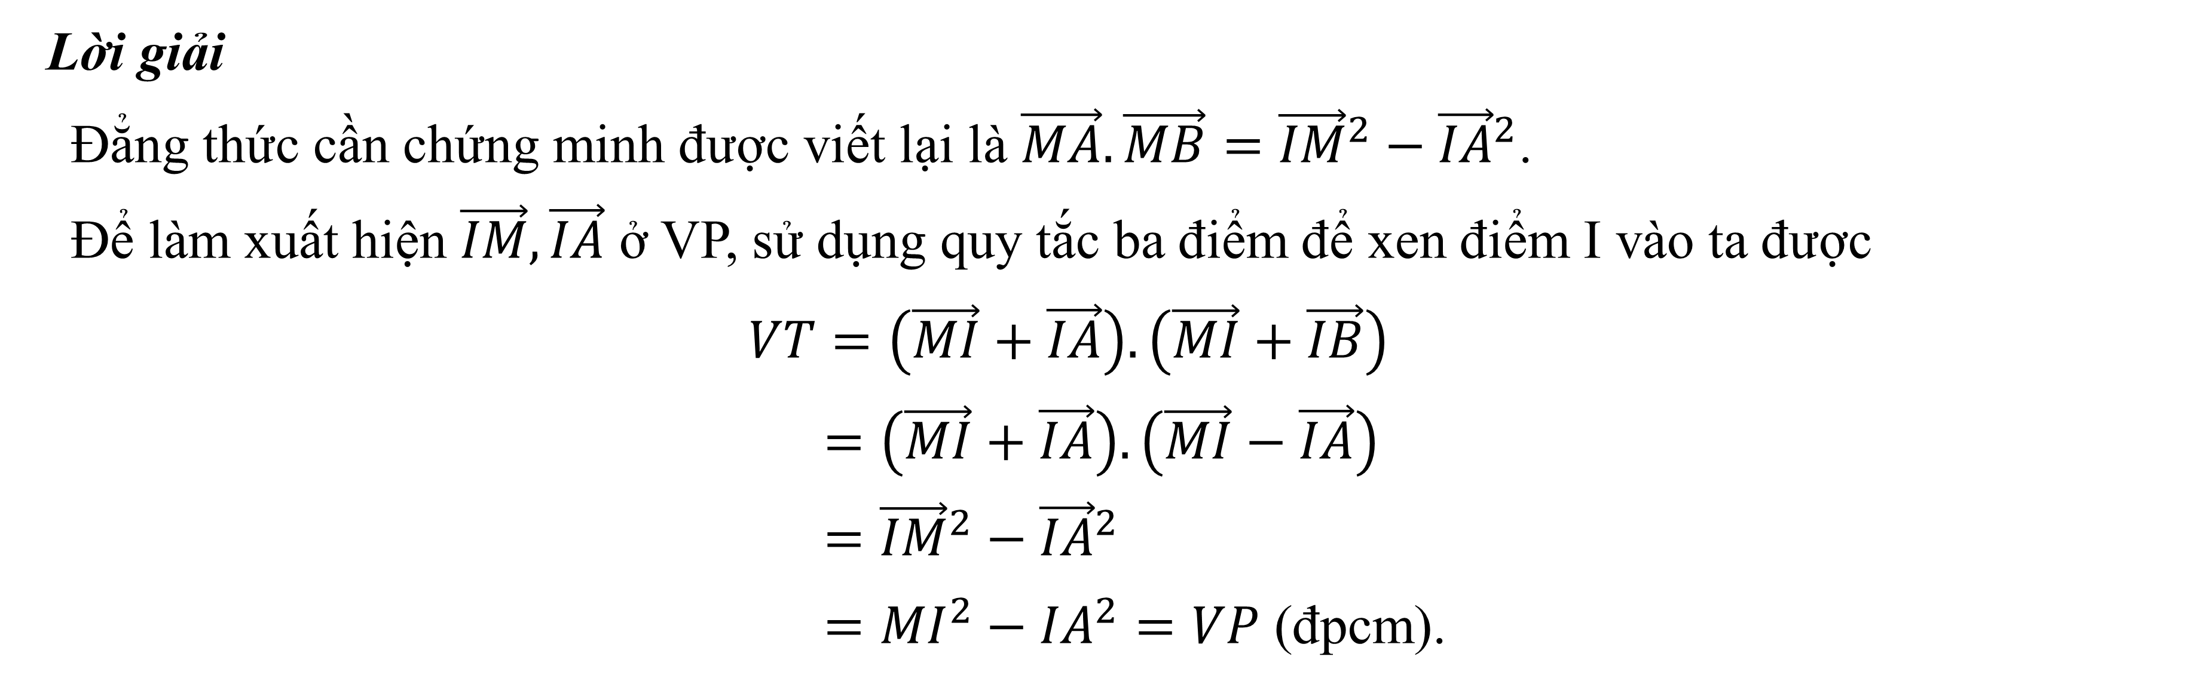
HÌNH HỌC
Bài 2 Chương 2
TÍCH VÔ HƯỚNG CỦA HAI VECTƠ VÀ ỨNG DỤNG
Ví dụ 1
Cho I là trung điểm của đoạn thẳng AB và M là điểm tùy ý.
Chứng minh rằng: $\vec{MA}.\vec{MB}=IM^{2}−IA^{2}$ .
Lời giải
Đẳng thức cần chứng minh được viết lại là $\vec{MA}.\vec{MB}={\vec{IM}}^{2}−{\vec{IA}}^{2}$.
Để làm xuất hiện $\vec{IM},​\vec{IA}$ ở VP, sử dụng quy tắc ba điểm để xen điểm I vào ta được
$$VT=\left(\vec{MI}+\vec{IA}\right).\left(\vec{MI}+\vec{IB}\right)$$
$=\left(\vec{MI}+\vec{IA}\right).\left(\vec{MI}−\vec{IA}\right)$
$={\vec{IM}}^{2}−{\vec{IA}}^{2}$
$={MI}^{2}−{IA}^{2}=VP$ (đpcm).

Slide 15
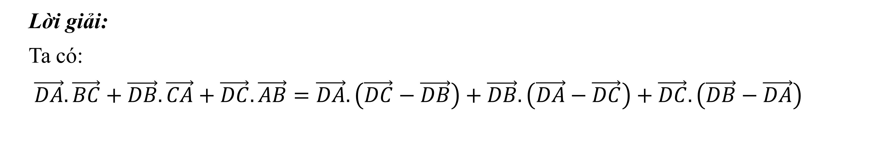
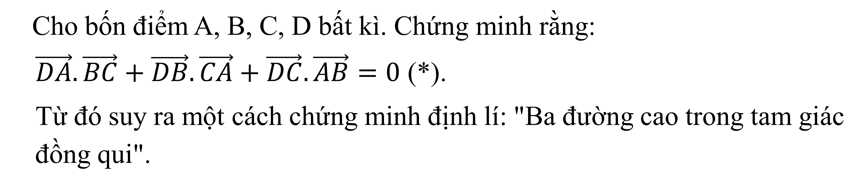
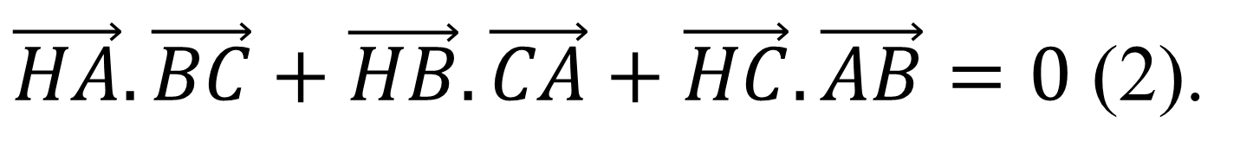
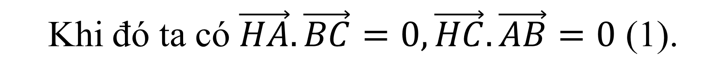
HÌNH HỌC
Bài 2 Chương 2
TÍCH VÔ HƯỚNG CỦA HAI VECTƠ VÀ ỨNG DỤNG
Cho bốn điểm A, B, C, D bất kì. Chứng minh rằng:
$\vec{DA}.\vec{BC}+\vec{DB}.\vec{CA}+\vec{DC}.\vec{AB}=0$ (*).
Từ đó suy ra một cách chứng minh định lí: "Ba đường cao trong tam giác đồng qui".
Ví dụ 2
Lời giải:
Lời giải:
Ta có:
$\vec{DA}.\vec{BC}+\vec{DB}.\vec{CA}+\vec{DC}.\vec{AB}=\vec{DA}.\left(\vec{DC}−\vec{DB}\right)+\vec{DB}.\left(\vec{DA}−\vec{DC}\right)+\vec{DC}.\left(\vec{DB}−\vec{DA}\right)$
$$=\vec{DA}.\vec{DC}−\vec{DA}.\vec{DB}+\vec{DB}.\vec{DA}−\vec{DB}.\vec{DC}+\vec{DC}.\vec{DB}−\vec{DC}.\vec{DA}=0$$
Gọi H là giao của hai đường cao xuất phát từ đỉnh A,B.
Khi đó ta có $\vec{HA}.\vec{BC}=0,\vec{HC}.\vec{AB}=0$ (1).
Từ đẳng thức (*) ta cho điểm D trùng với điểm H ta được
$\vec{HA}.\vec{BC}+\vec{HB}.\vec{CA}+\vec{HC}.\vec{AB}=0$ (2).
Từ (1) (2) ta có $\vec{HB}.\vec{CA}=0$ suy ra BH vuông góc với AC.
Hay ba đường cao trong tam giác đồng quy (đpcm).

Slide 16
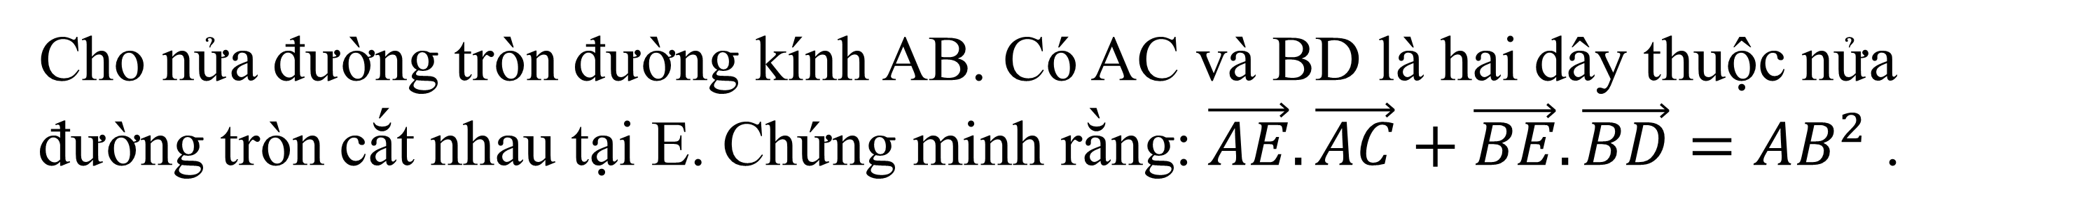
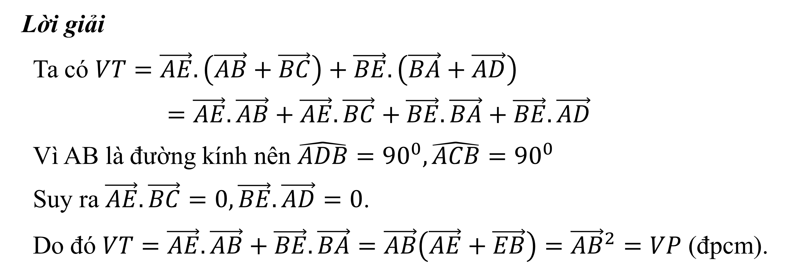
HÌNH HỌC
Bài 2 Chương 2
TÍCH VÔ HƯỚNG CỦA HAI VECTƠ VÀ ỨNG DỤNG
Ví dụ 3
Cho nửa đường tròn đường kính AB. Có AC và BD là hai dây thuộc nửa đường tròn cắt nhau tại E. Chứng minh rằng: $\vec{AE}.\vec{AC}+\vec{BE}.\vec{BD}=AB^{2}$ .
Lời giải:
Lời giải
Ta có $VT=\vec{AE}.\left(\vec{AB}+\vec{BC}\right)+\vec{BE}.\left(\vec{BA}+\vec{AD}\right)$
$$=\vec{AE}.\vec{AB}+\vec{AE}.\vec{BC}+\vec{BE}.\vec{BA}+\vec{BE}.\vec{AD}$$
Vì AB là đường kính nên $\hat{ADB}=90^{0},\hat{ACB}=90^{0}$
Suy ra $\vec{AE}.\vec{BC}=0,\vec{BE}.\vec{AD}=0$.
Do đó $VT=\vec{AE}.\vec{AB}+\vec{BE}.\vec{BA}=\vec{AB}\left(\vec{AE}+\vec{EB}\right)={\vec{AB}}^{2}=VP$ (đpcm).
Hình 2.4

Slide 17
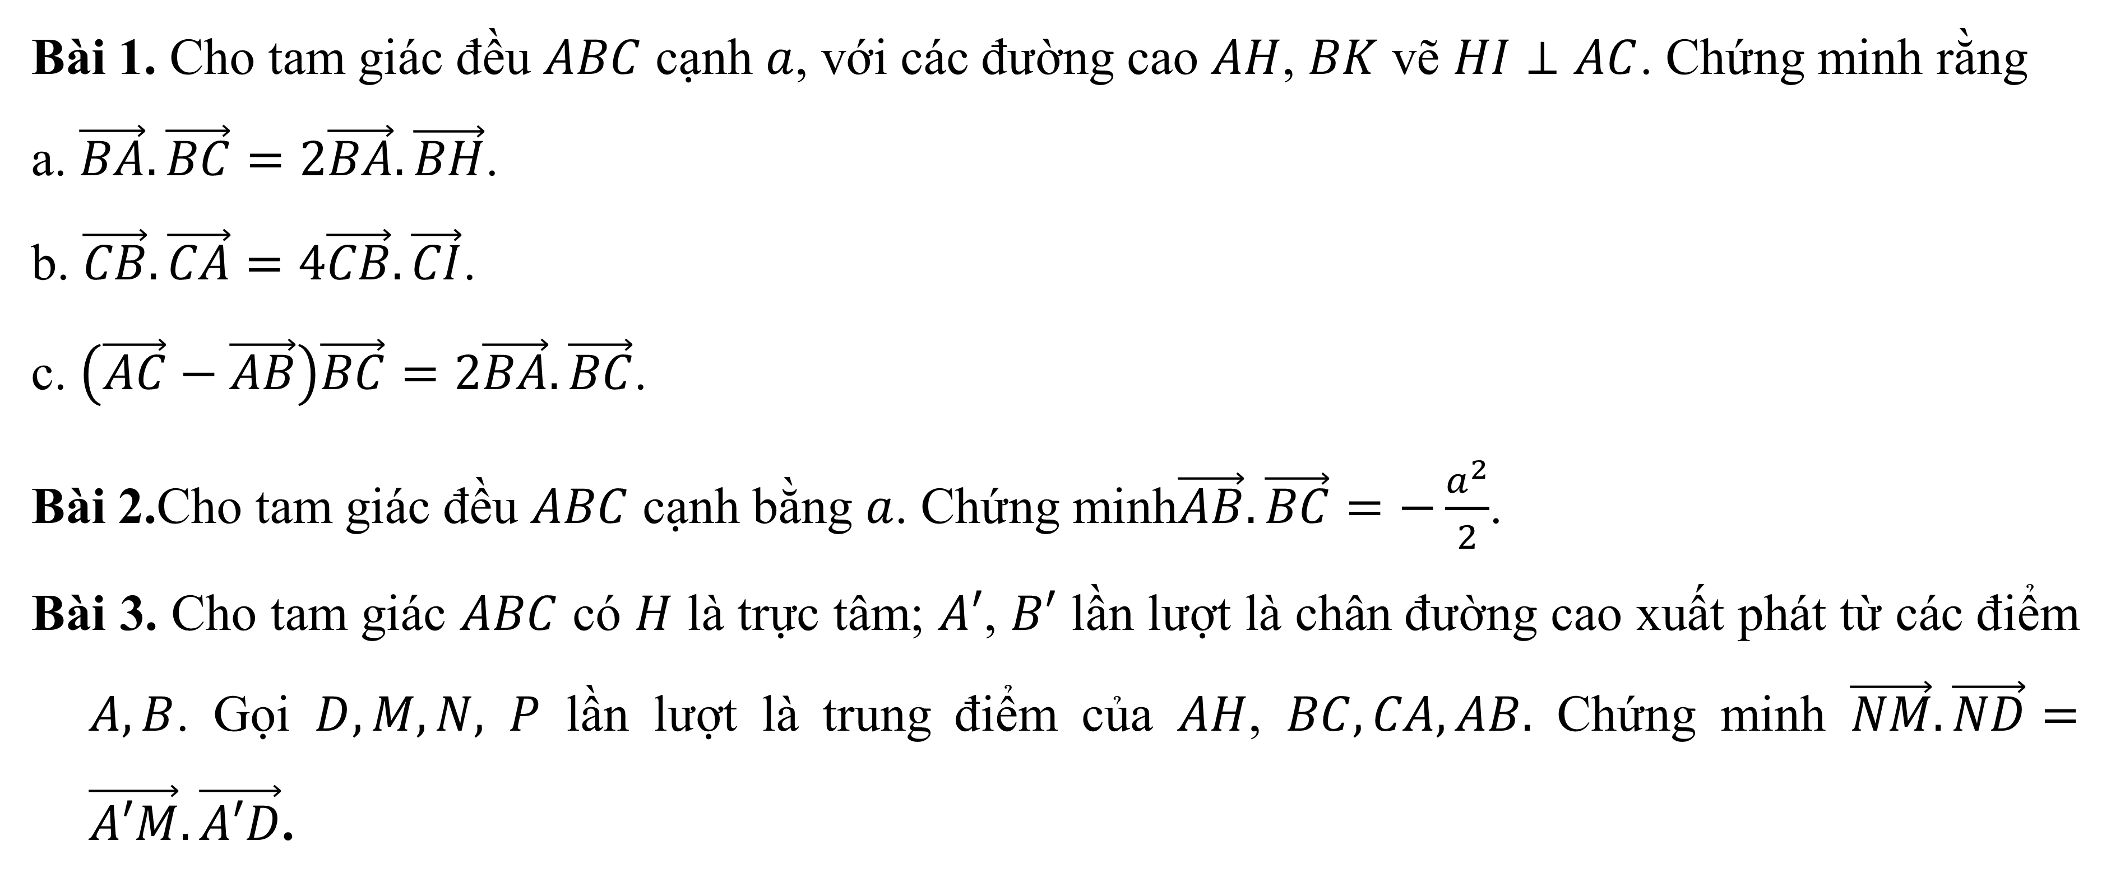
HÌNH HỌC
Bài 2 Chương 2
TÍCH VÔ HƯỚNG CỦA HAI VECTƠ VÀ ỨNG DỤNG
BÀI TẬP TỰ LUYỆN
Bài 1. Cho tam giác đều $ABC$ cạnh $a$, với các đường cao $AH$, $BK$ vẽ $HI⊥AC$. Chứng minh rằng
a. $\vec{BA}.\vec{BC}=2\vec{BA}.\vec{BH}$.
b. $\vec{CB}.\vec{CA}=4\vec{CB}.\vec{CI}$.
c. $\left(\vec{AC}−\vec{AB}\right)\vec{BC}=2\vec{BA}.\vec{BC}$.
Bài 2.Cho tam giác đều $ABC$ cạnh bằng $a$. Chứng minh$\vec{AB}.\vec{BC}=−\frac{a^{2}}{2}$.
Bài 3. Cho tam giác $ABC$ có $H$ là trực tâm; $A′$, $B′$ lần lượt là chân đường cao xuất phát từ các điểm $A,B$. Gọi $D,M,N,$ $P$ lần lượt là trung điểm của $AH$, $BC,CA,AB.$ Chứng minh $\vec{NM}. \vec{ND}=\vec{A′M}. \vec{A′D}$.

Slide 18
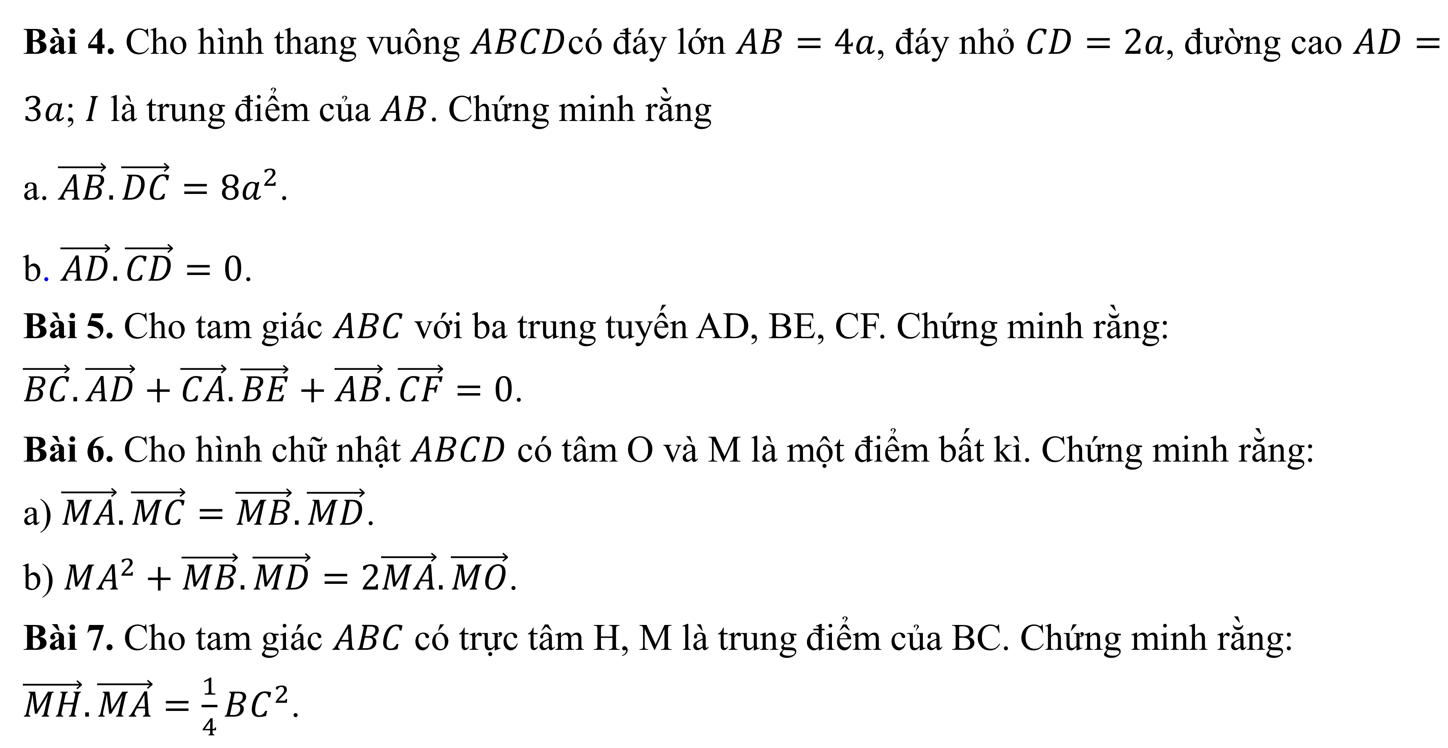
HÌNH HỌC
Bài 2 Chương 2
TÍCH VÔ HƯỚNG CỦA HAI VECTƠ VÀ ỨNG DỤNG
BÀI TẬP TỰ LUYỆN
Bài 4. Cho hình thang vuông $ABCD$có đáy lớn $AB=4a$, đáy nhỏ $CD=2a$, đường cao $AD=3a$; $I$ là trung điểm của $AB$. Chứng minh rằng
a. $\vec{AB}.\vec{DC}=8a^{2}$.
b. $\vec{AD}.\vec{CD}=0$.
Bài 5. Cho tam giác $ABC$ với ba trung tuyến AD, BE, CF. Chứng minh rằng:
$\vec{BC}.\vec{AD}+\vec{CA}.\vec{BE}+\vec{AB}.\vec{CF}=0$.
Bài 6. Cho hình chữ nhật $ABCD$ có tâm O và M là một điểm bất kì. Chứng minh rằng:
a) $\vec{MA}.\vec{MC}=\vec{MB}.\vec{MD}$.
b) $MA^{2}+\vec{MB}.\vec{MD}=2\vec{MA}.\vec{MO}$.
Bài 7. Cho tam giác $ABC$ có trực tâm H, M là trung điểm của BC. Chứng minh rằng: $\vec{MH}.\vec{MA}=\frac{1}{4}BC^{2}$.

Slide 19
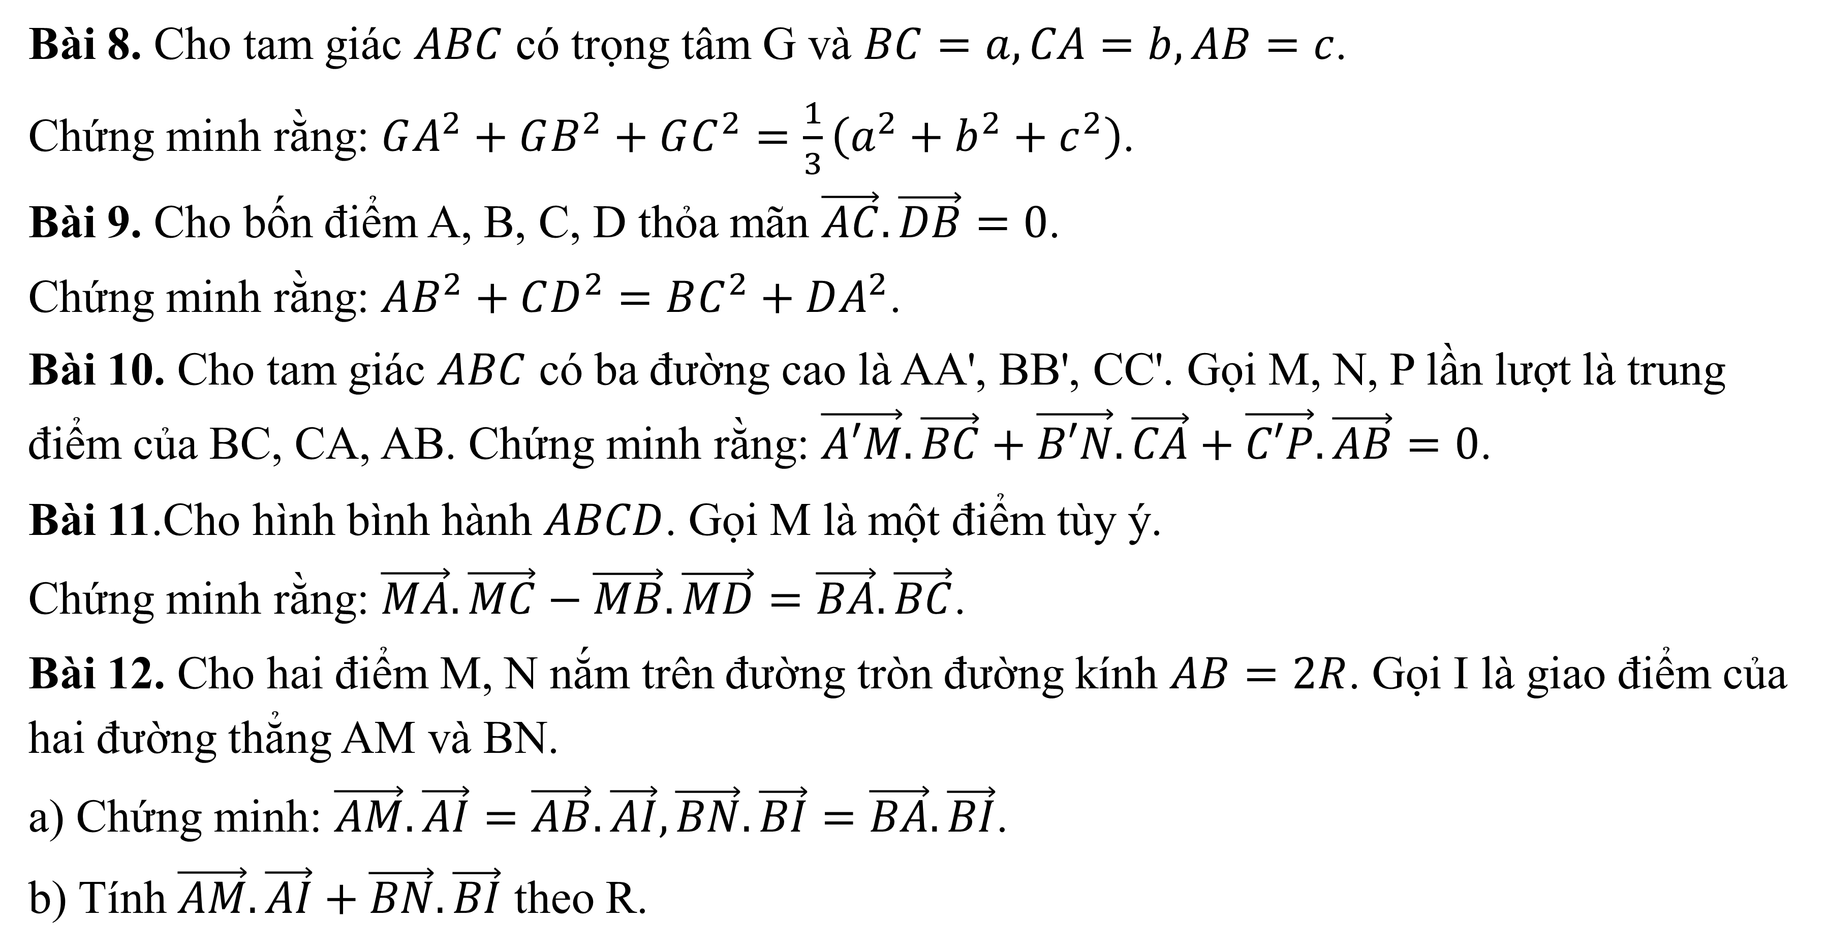
HÌNH HỌC
Bài 2 Chương 2
TÍCH VÔ HƯỚNG CỦA HAI VECTƠ VÀ ỨNG DỤNG
BÀI TẬP TỰ LUYỆN
Bài 8. Cho tam giác $ABC$ có trọng tâm G và $BC=a,CA=b,AB=c$.
Chứng minh rằng: $GA^{2}+GB^{2}+GC^{2}=\frac{1}{3}\left(a^{2}+b^{2}+c^{2}\right)$.
Bài 9. Cho bốn điểm A, B, C, D thỏa mãn $\vec{AC}.\vec{DB}=0$.
Chứng minh rằng: $AB^{2}+CD^{2}=BC^{2}+DA^{2}$.
Bài 10. Cho tam giác $ABC$ có ba đường cao là AA', BB', CC'. Gọi M, N, P lần lượt là trung điểm của BC, CA, AB. Chứng minh rằng: $\vec{A′M}.\vec{BC}+\vec{B′N}.\vec{CA}+\vec{C′P}.\vec{AB}=0$.
Bài 11.Cho hình bình hành $ABCD$. Gọi M là một điểm tùy ý.
Chứng minh rằng: $\vec{MA}.\vec{MC}−\vec{MB}.\vec{MD}=\vec{BA}.\vec{BC}$.
Bài 12. Cho hai điểm M, N nắm trên đường tròn đường kính $AB=2R$. Gọi I là giao điểm của hai đường thẳng AM và BN.
a) Chứng minh: $\vec{AM}.\vec{AI}=\vec{AB}.\vec{AI},\vec{BN}.\vec{BI}=\vec{BA}.\vec{BI}$.
b) Tính $\vec{AM}.\vec{AI}+\vec{BN}.\vec{BI}$ theo R.

Slide 20
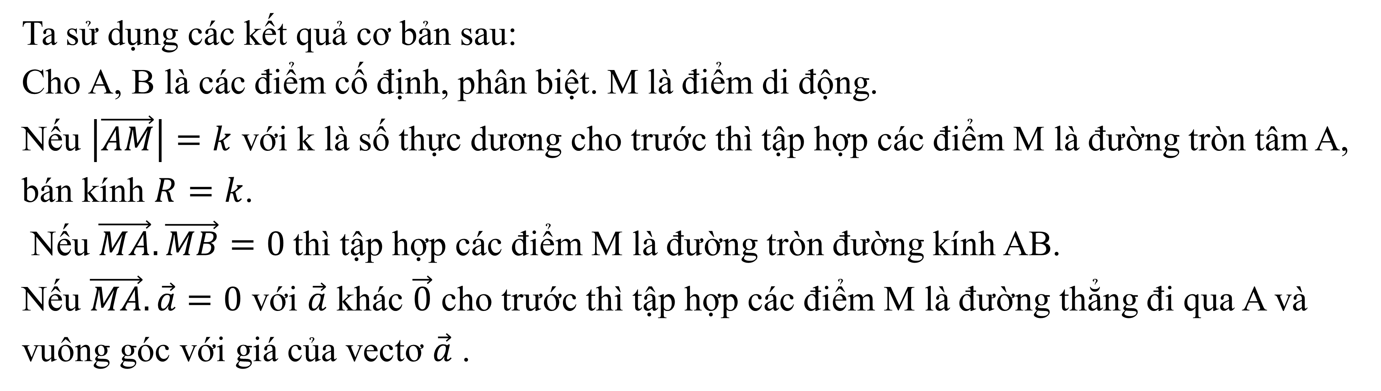
HÌNH HỌC
Bài 2 Chương 2
TÍCH VÔ HƯỚNG CỦA HAI VECTƠ VÀ ỨNG DỤNG
HÌNH HỌC
DẠNG 3: Tìm tập hợp điểm thoả mãn điều kiện cho trước.
1. Phương pháp giải.
Ta sử dụng các kết quả cơ bản sau:
Cho A, B là các điểm cố định, phân biệt. M là điểm di động.
Nếu $\left|\vec{AM}\right|=k$ với k là số thực dương cho trước thì tập hợp các điểm M là đường tròn tâm A, bán kính $R=k$.
Nếu $\vec{MA}.\vec{MB}=0$thì tập hợp các điểm M là đường tròn đường kính AB.
Nếu $\vec{MA}.\vec{a}=0$ với $\vec{a}$ khác $\vec{0}$ cho trước thì tập hợp các điểm M là đường thẳng đi qua A và vuông góc với giá của vectơ $\vec{a}$ .
2. Ví dụ.
Notes:
Note: hiệu ứng xuất hiện…

Slide 21
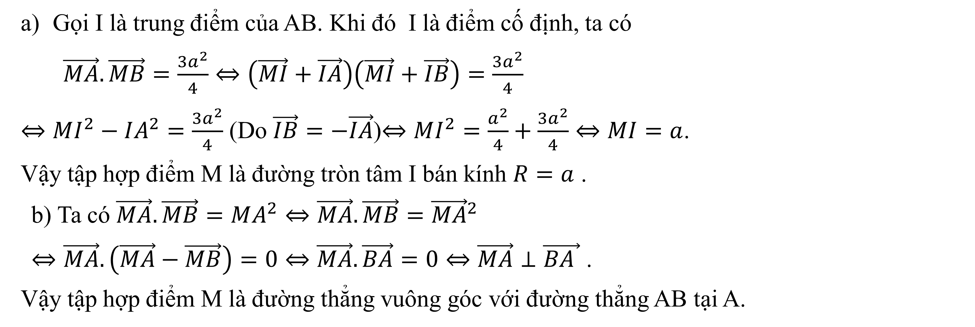
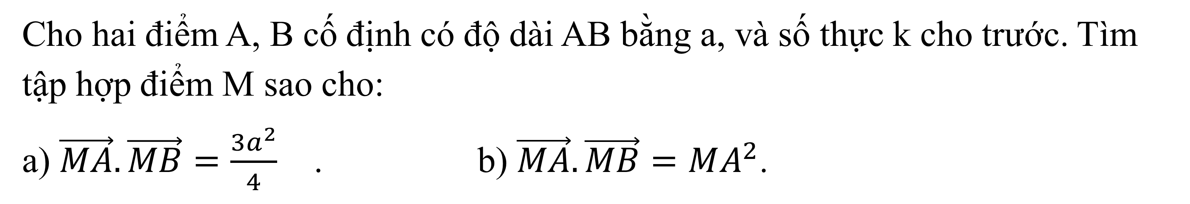
HÌNH HỌC
Bài 2 Chương 2
TÍCH VÔ HƯỚNG CỦA HAI VECTƠ VÀ ỨNG DỤNG
Ví dụ 1
Cho hai điểm A, B cố định có độ dài AB bằng a, và số thực k cho trước. Tìm tập hợp điểm M sao cho:
a) $\vec{MA}.\vec{MB}=\frac{3a^{2}}{4}$ . b) $\vec{MA}.\vec{MB}=MA^{2}$.
Lời giải
Gọi I là trung điểm của AB. Khi đó I là điểm cố định, ta có
$\vec{MA}.\vec{MB}=\frac{3a^{2}}{4}⇔\left(\vec{MI}+\vec{IA}\right)\left(\vec{MI}+\vec{IB}\right)=\frac{3a^{2}}{4}$
$⇔MI^{2}−IA^{2}=\frac{3a^{2}}{4}$ (Do $\vec{IB}=−\vec{IA}$)$⇔MI^{2}=\frac{a^{2}}{4}+\frac{3a^{2}}{4}⇔MI=a$.
Vậy tập hợp điểm M là đường tròn tâm I bán kính $R=a$ .
b) Ta có $\vec{MA}.\vec{MB}=MA^{2}⇔\vec{MA}.\vec{MB}={\vec{MA}}^{2}$
$⇔\vec{MA}.\left(\vec{MA}−\vec{MB}\right)=0⇔\vec{MA}.\vec{BA}=0⇔\vec{MA}⊥\vec{BA }$ .
Vậy tập hợp điểm M là đường thẳng vuông góc với đường thẳng AB tại A.

Slide 22
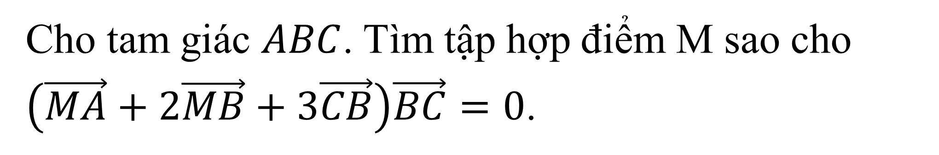
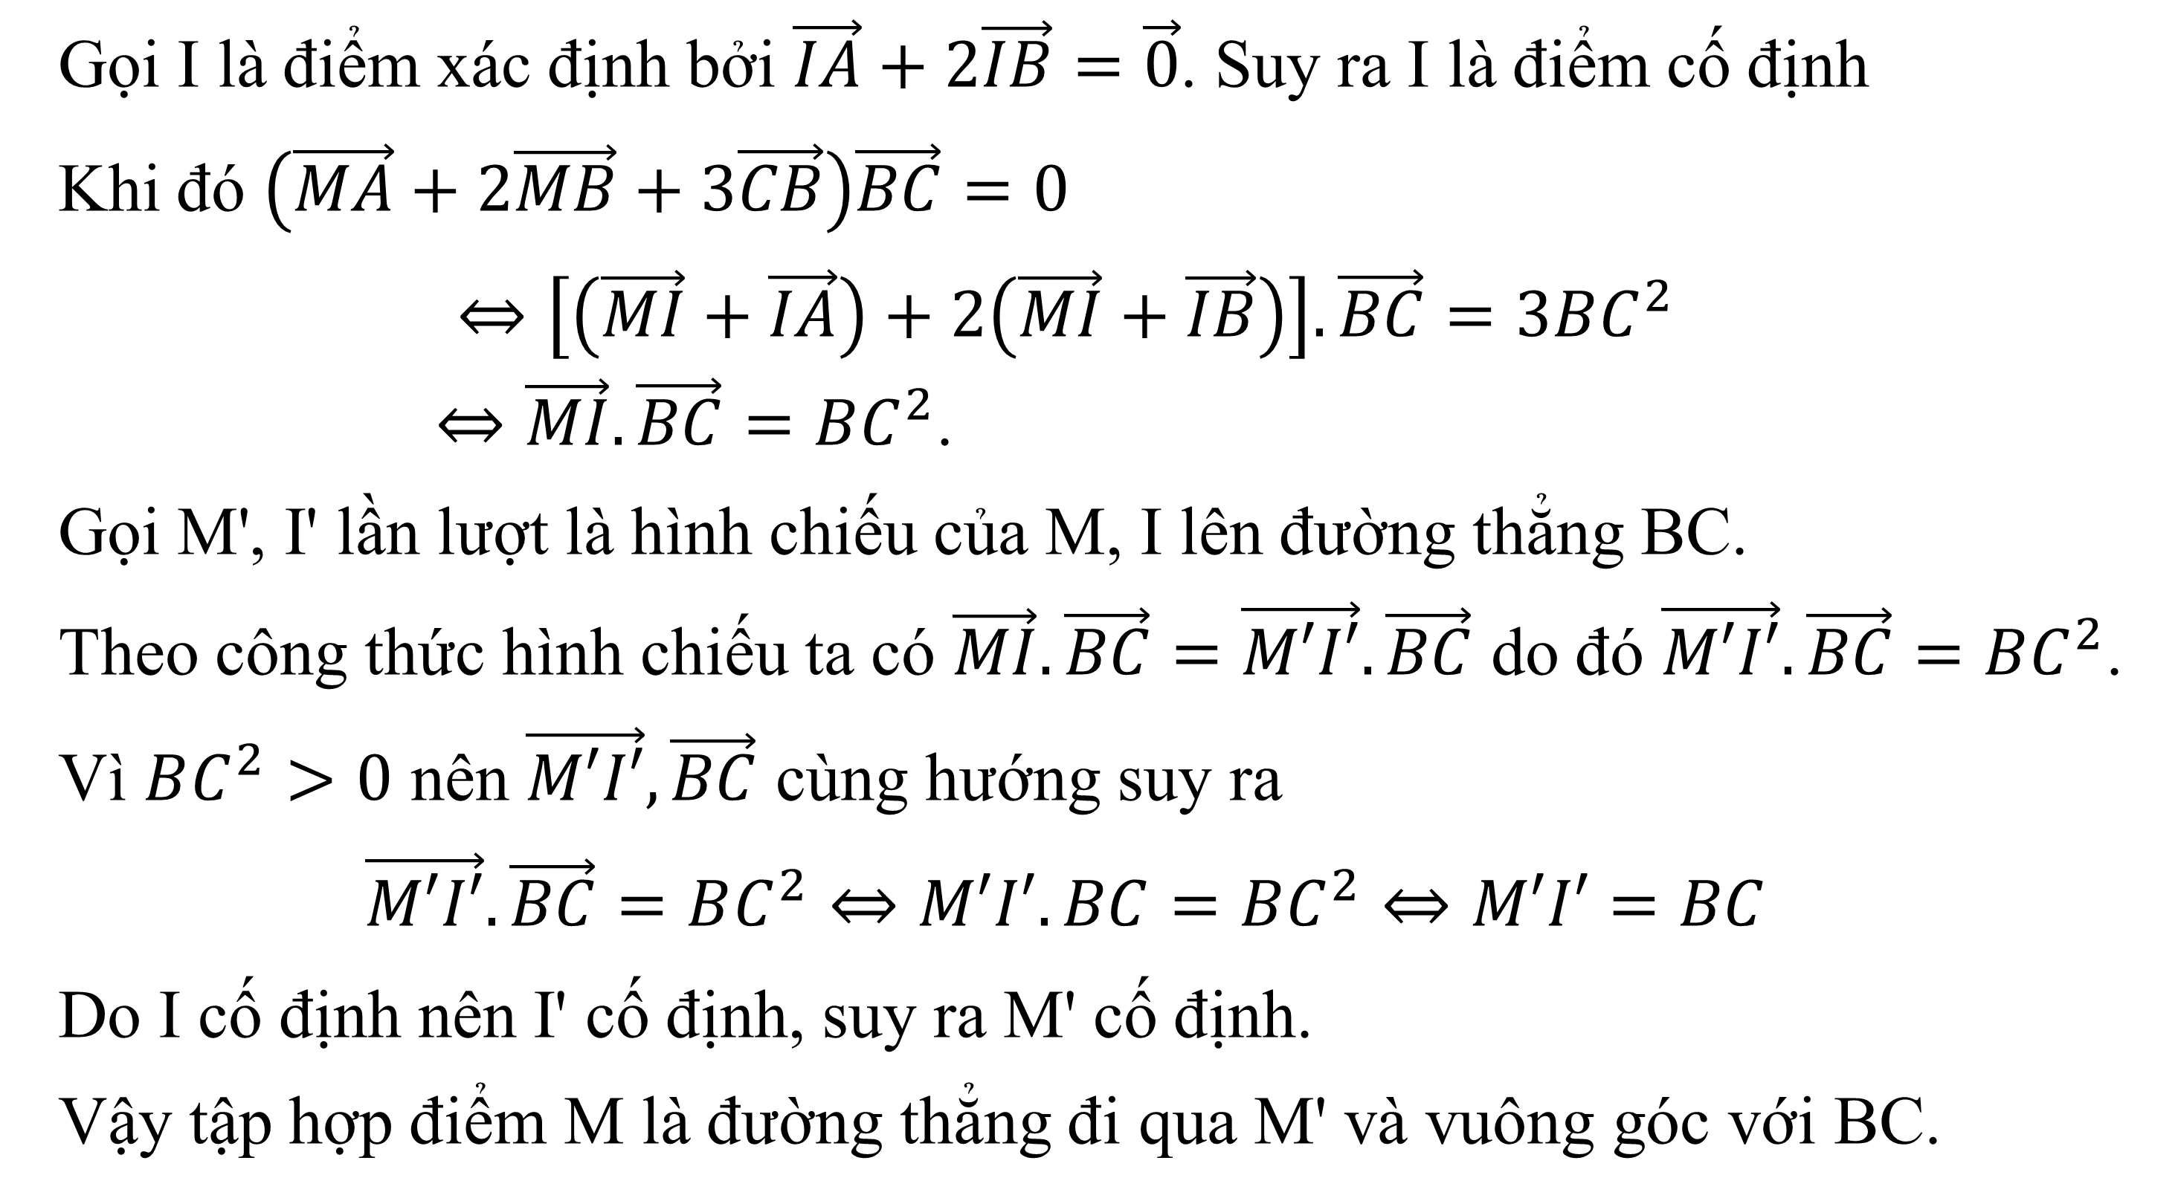
HÌNH HỌC
Bài 2 Chương 2
TÍCH VÔ HƯỚNG CỦA HAI VECTƠ VÀ ỨNG DỤNG
Ví dụ 2
Cho tam giác $ABC$. Tìm tập hợp điểm M sao cho $\left(\vec{MA}+2\vec{MB}+3\vec{CB}\right)\vec{BC}=0$.
Lời giải
Gọi I là điểm xác định bởi $\vec{IA}+2\vec{IB}=\vec{0}$. Suy ra I là điểm cố định
Khi đó $\left(\vec{MA}+2\vec{MB}+3\vec{CB}\right)\vec{BC}=0$
$$⇔\left[\left(\vec{MI}+\vec{IA}\right)+2\left(\vec{MI}+\vec{IB}\right)\right].\vec{BC}=3BC^{2}$$
$⇔\vec{MI}.\vec{BC}=BC^{2}$.
Gọi M', I' lần lượt là hình chiếu của M, I lên đường thẳng BC.
Theo công thức hình chiếu ta có $\vec{MI}.\vec{BC}=\vec{M′I′}.\vec{BC}$ do đó $\vec{M′I′}.\vec{BC}=BC^{2}$.
Vì $BC^{2}>0$ nên $\vec{M′I′},\vec{BC}$ cùng hướng suy ra
$$\vec{M′I′}.\vec{BC}=BC^{2}⇔M′I′.BC=BC^{2}⇔M′I′=BC$$
Do I cố định nên I' cố định, suy ra M' cố định.
Vậy tập hợp điểm M là đường thẳng đi qua M' và vuông góc với BC.
Hình 2.4

Slide 23
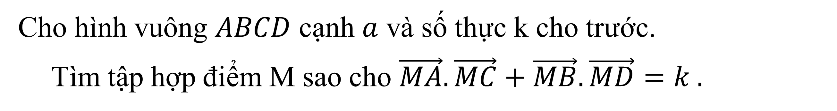
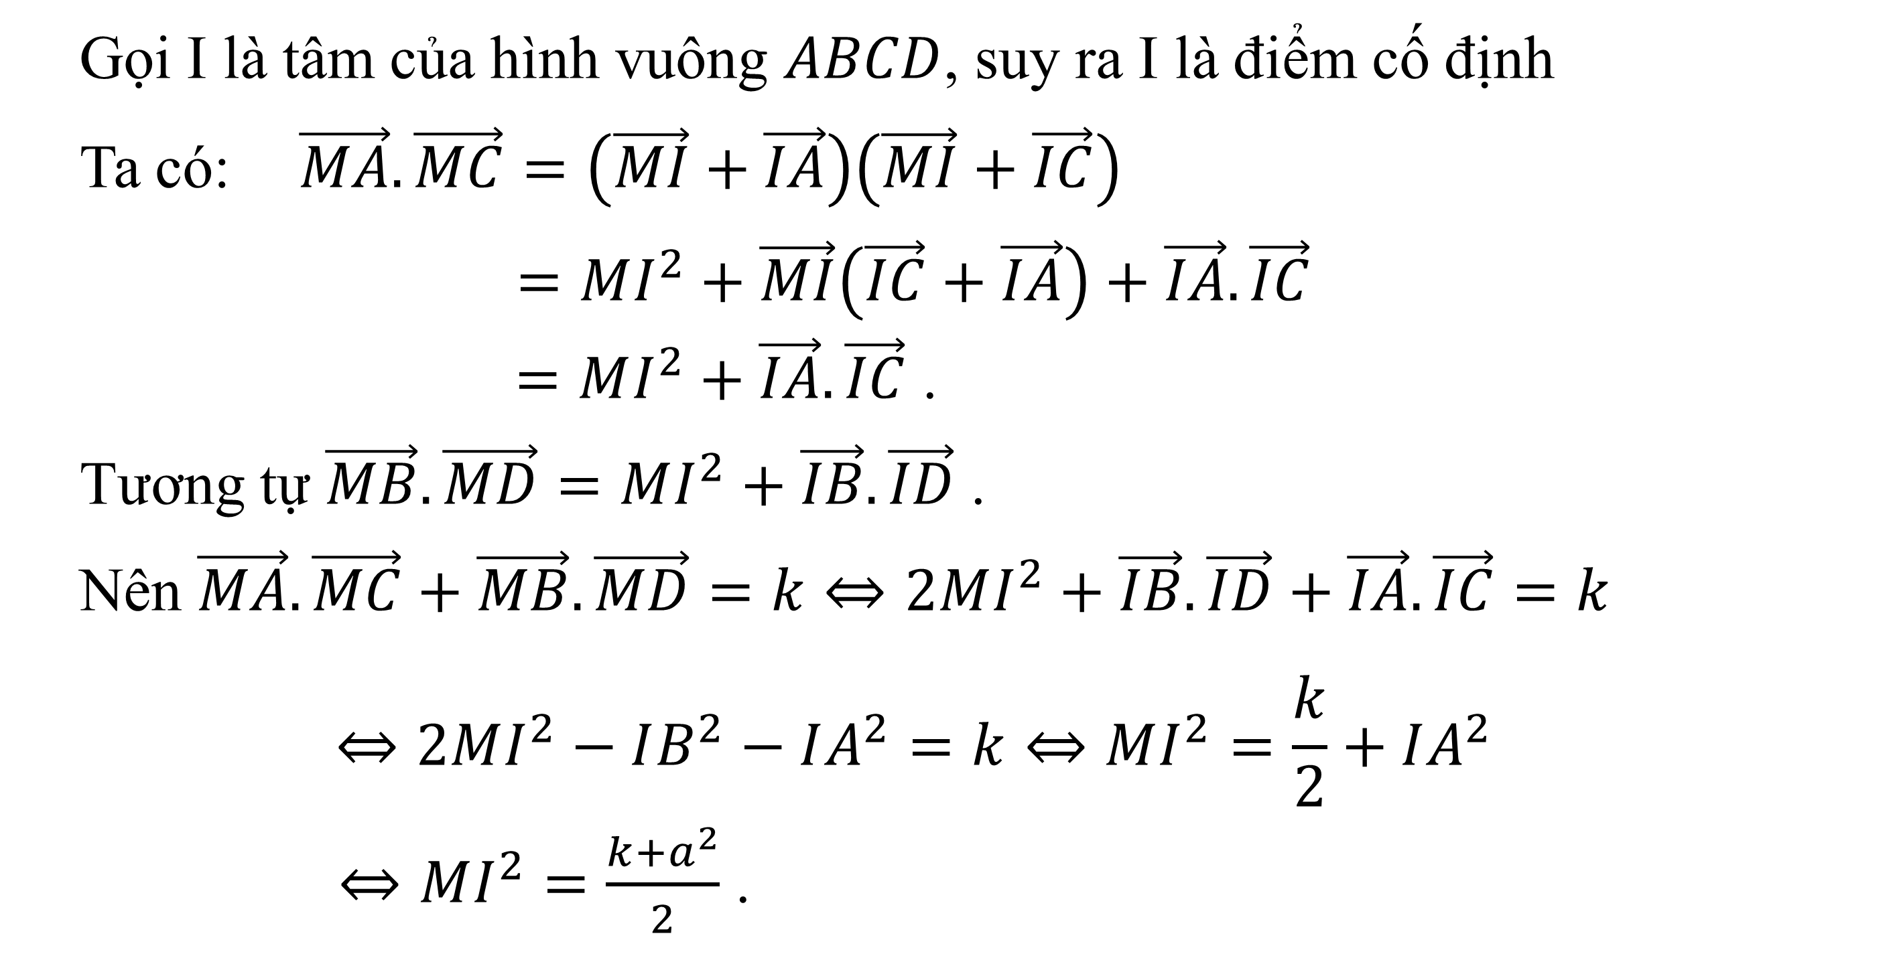
HÌNH HỌC
Bài 2 Chương 2
TÍCH VÔ HƯỚNG CỦA HAI VECTƠ VÀ ỨNG DỤNG
Ví dụ 3
Cho hình vuông $ABCD$ cạnh $a$ và số thực k cho trước.
Tìm tập hợp điểm M sao cho $\vec{MA}.\vec{MC}+\vec{MB}.\vec{MD}=k .$
Lời giải
Gọi I là tâm của hình vuông $ABCD$, suy ra I là điểm cố định
Ta có:$\vec{MA}.\vec{MC}=\left(\vec{MI}+\vec{IA}\right)\left(\vec{MI}+\vec{IC}\right)$
$$=MI^{2}+\vec{MI}\left(\vec{IC}+\vec{IA}\right)+\vec{IA}.\vec{IC}$$
$=MI^{2}+\vec{IA}.\vec{IC}$ .
Tương tự $\vec{MB}.\vec{MD}=MI^{2}+\vec{IB}.\vec{ID}$ .
Nên $\vec{MA}.\vec{MC}+\vec{MB}.\vec{MD}=k⇔2MI^{2}+\vec{IB}.\vec{ID}+\vec{IA}.\vec{IC}=k$
$$⇔2MI^{2}−IB^{2}−IA^{2}=k⇔MI^{2}=\frac{k}{2}+IA^{2}$$
$⇔MI^{2}=\frac{k+a^{2}}{2}$ .

Slide 24
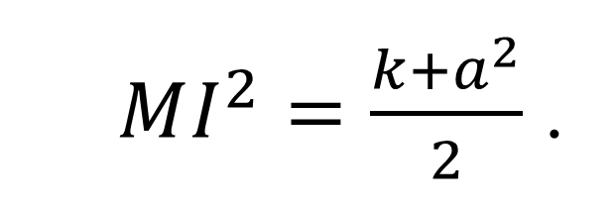
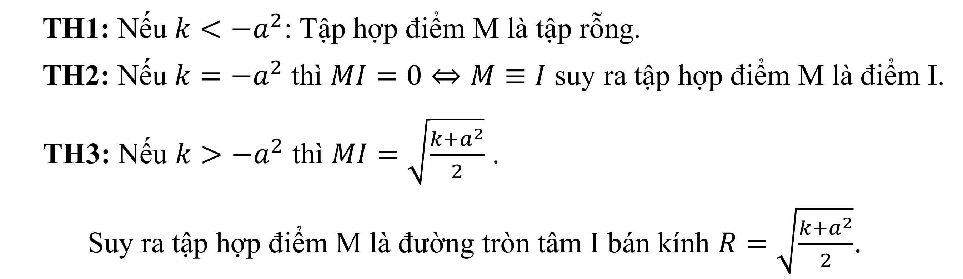
HÌNH HỌC
Bài 2 Chương 2
TÍCH VÔ HƯỚNG CỦA HAI VECTƠ VÀ ỨNG DỤNG
$MI^{2}=\frac{k+a^{2}}{2}$ .
Vậy
Biện luận:
TH1: Nếu $k<−a^{2}$: Tập hợp điểm M là tập rỗng.
TH2: Nếu $k=−a^{2}$ thì $MI=0⇔M≡I$ suy ra tập hợp điểm M là điểm I.
TH3: Nếu $k>−a^{2}$ thì $MI=\sqrt{\frac{k+a^{2}}{2}}$ .
Suy ra tập hợp điểm M là đường tròn tâm I bán kính $R=\sqrt{\frac{k+a^{2}}{2}}$.

Slide 25
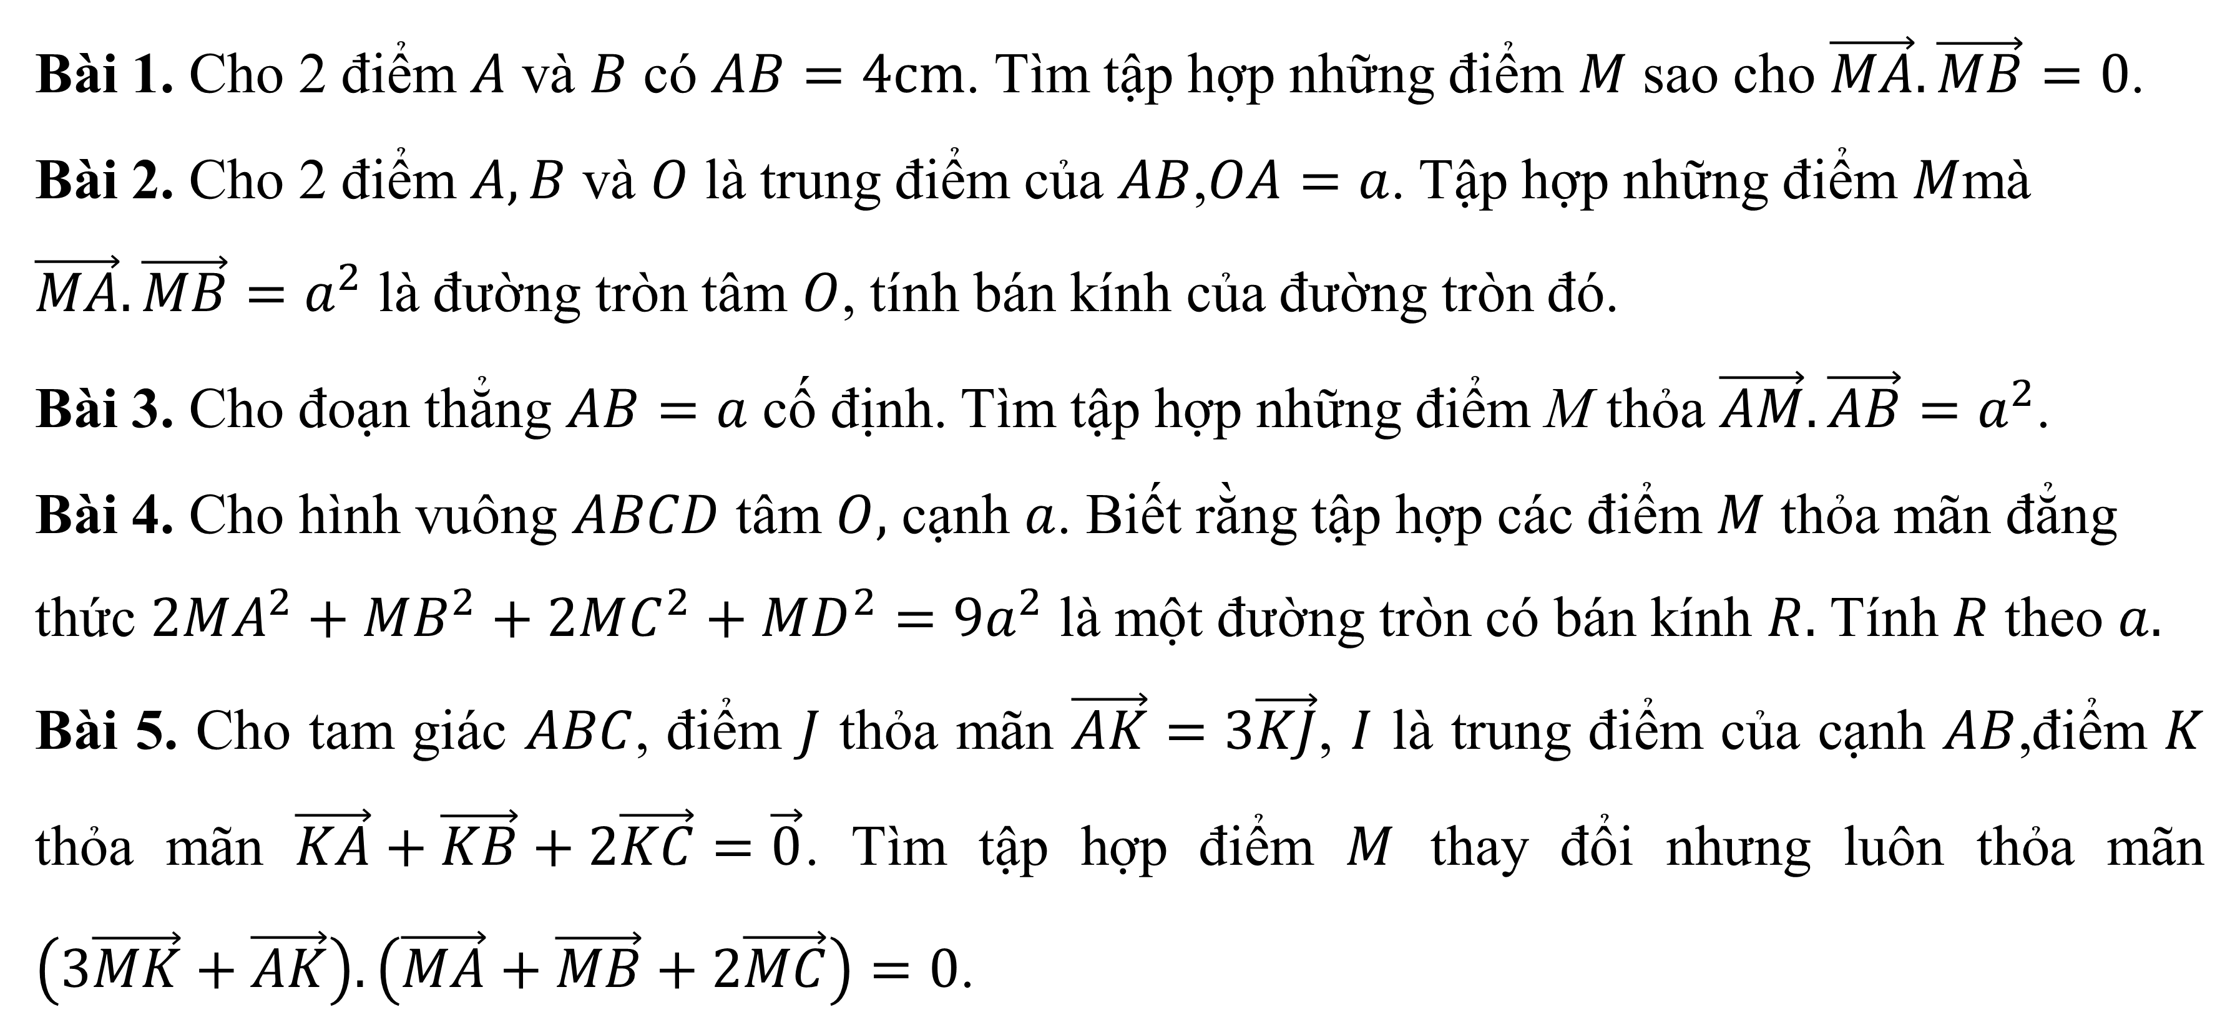
HÌNH HỌC
Bài 2 Chương 2
TÍCH VÔ HƯỚNG CỦA HAI VECTƠ VÀ ỨNG DỤNG
BÀI TẬP TỰ LUYỆN
Bài 1. Cho 2 điểm $A$ và $B$ có $AB=4cm$. Tìm tập hợp những điểm $M$ sao cho $\vec{MA}.\vec{MB}=0$.
Bài 2. Cho 2 điểm $A,B$ và $O$ là trung điểm của $AB$,$OA=a$. Tập hợp những điểm $M$mà $\vec{MA}.\vec{MB}=a^{2}$ là đường tròn tâm $O$, tính bán kính của đường tròn đó.
Bài 3. Cho đoạn thẳng $AB=a$ cố định. Tìm tập hợp những điểm M thỏa $\vec{AM}.\vec{AB}=a^{2}$.
Bài 4. Cho hình vuông $ABCD$ tâm $O,$ cạnh $a$. Biết rằng tập hợp các điểm $M$ thỏa mãn đẳng thức $2MA^{2}+MB^{2}+2MC^{2}+MD^{2}=9a^{2}$ là một đường tròn có bán kính $R.$ Tính $R$ theo $a.$
Bài 5. Cho tam giác $ABC$, điểm $J$ thỏa mãn $\vec{AK}=3\vec{KJ}$, $I$ là trung điểm của cạnh $AB$,điểm $K$ thỏa mãn $\vec{KA}+\vec{KB}+2\vec{KC}=\vec{0}$. Tìm tập hợp điểm $M$ thay đổi nhưng luôn thỏa mãn $\left(3\vec{MK}+\vec{AK}\right).\left(\vec{MA}+\vec{MB}+2\vec{MC}\right)=0$.

Slide 26
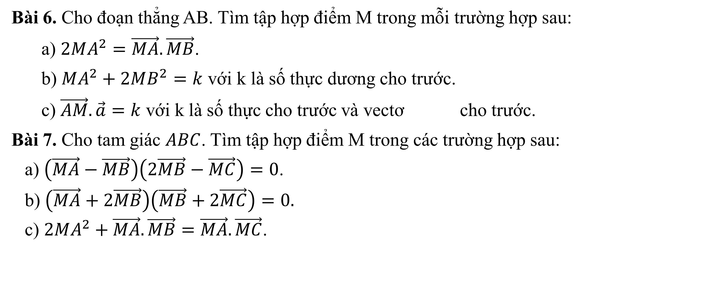
HÌNH HỌC
Bài 2 Chương 2
TÍCH VÔ HƯỚNG CỦA HAI VECTƠ VÀ ỨNG DỤNG
BÀI TẬP TỰ LUYỆN
Bài 6. Cho đoạn thẳng AB. Tìm tập hợp điểm M trong mỗi trường hợp sau:
a) $2MA^{2}=\vec{MA}.\vec{MB}$.
b) $MA^{2}+2MB^{2}=k$ với k là số thực dương cho trước.
c) $\vec{AM}.\vec{a}=k$ với k là số thực cho trước và vectơ cho trước.
Bài 7. Cho tam giác $ABC$. Tìm tập hợp điểm M trong các trường hợp sau:
a) $\left(\vec{MA}−\vec{MB}\right)\left(2\vec{MB}−\vec{MC}\right)=0$.
b) $\left(\vec{MA}+2\vec{MB}\right)\left(\vec{MB}+2\vec{MC}\right)=0.$
c) $2MA^{2}+\vec{MA}.\vec{MB}=\vec{MA}.\vec{MC}$.

